Slide 1
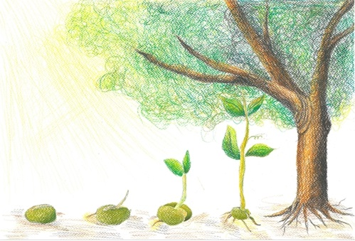
臺中市國教輔導團
石岡國中 鄭清埄校長
生根 到 深耕

Slide 2


如
人
天
算
算
不
少年15-20時，再到50，我來了〜

Slide 3



104學年
107學年
105學年
106學年
生 根
Notes:
104年度，我還沒有參與……據了解起初是申請師大數學中心亮點計畫聘請CA指導，當年CA部論是團員增能或是到學校服務幾乎都會陪著

Slide 4
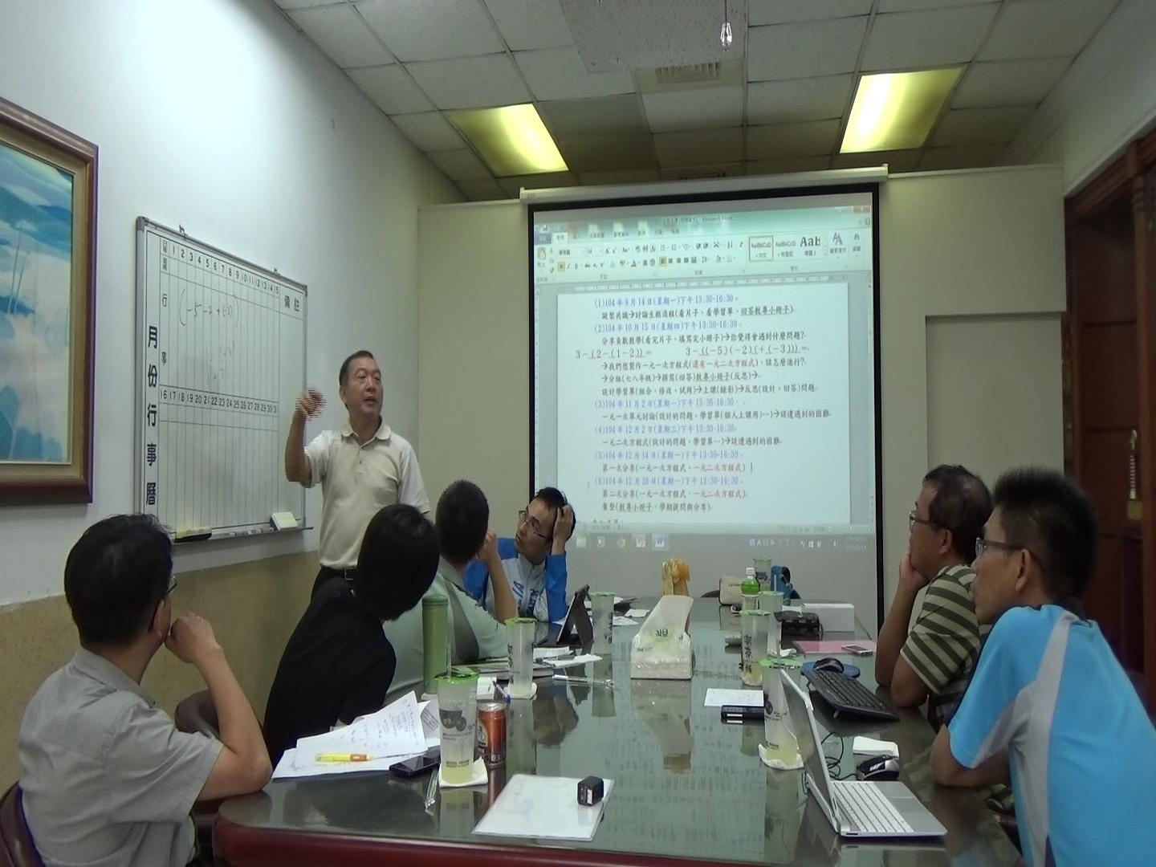
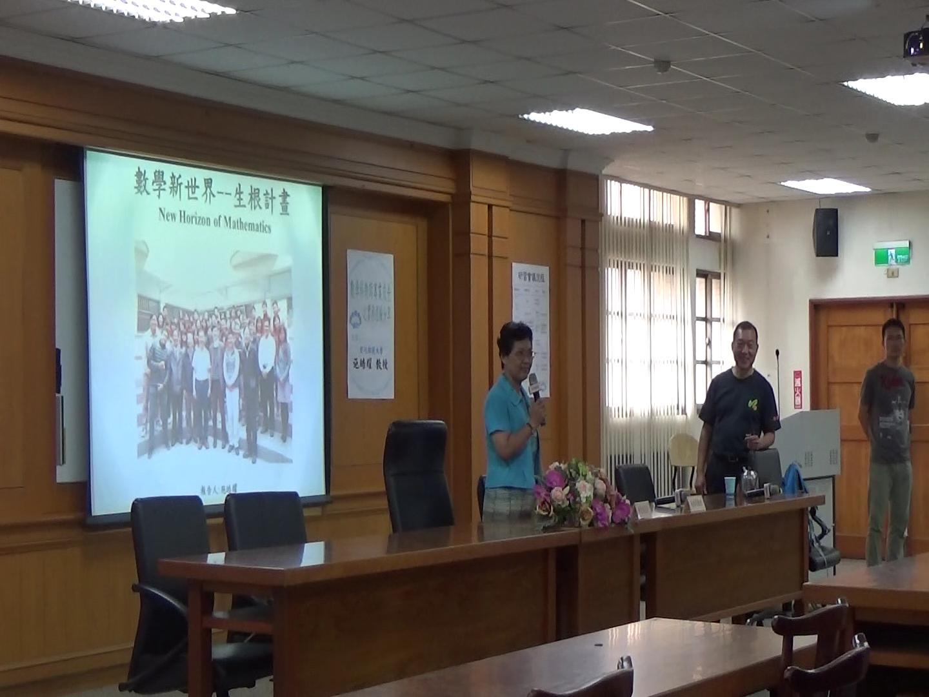
104學年
107學年
105學年
106學年
輔導員增能
領域召集人會議

Slide 5
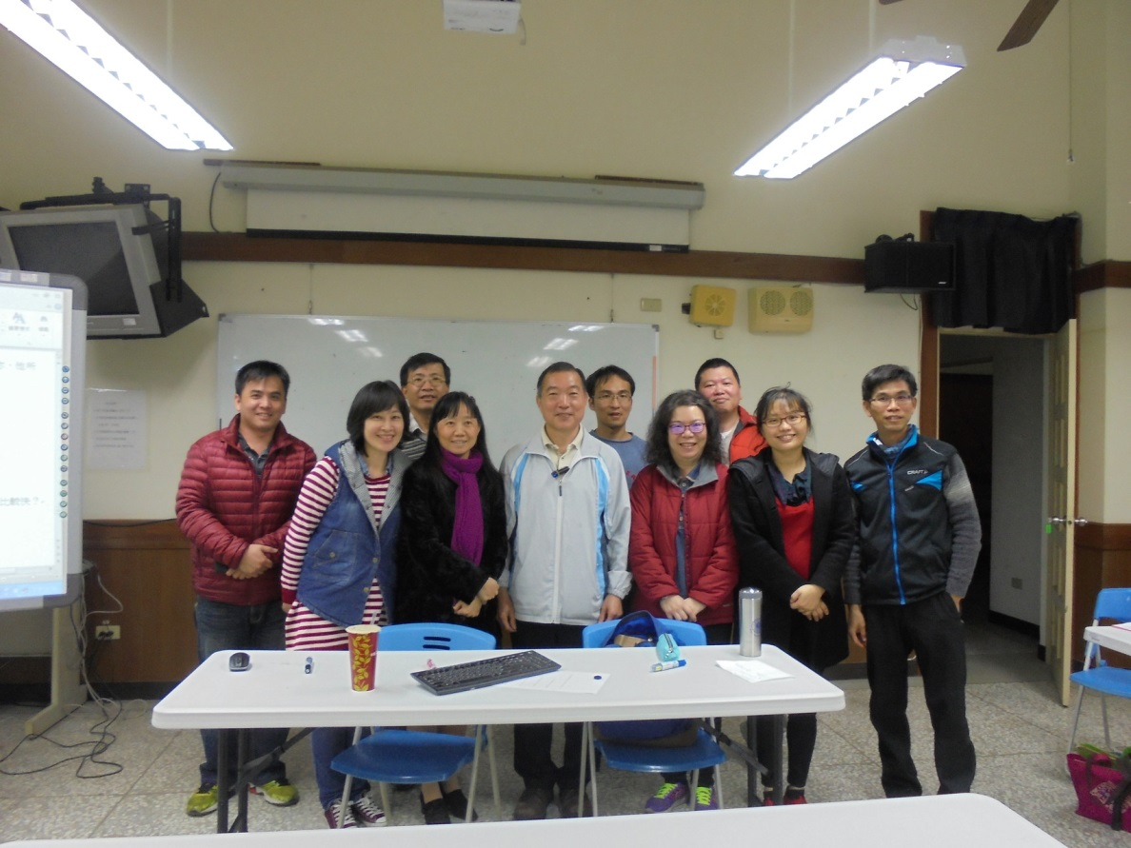
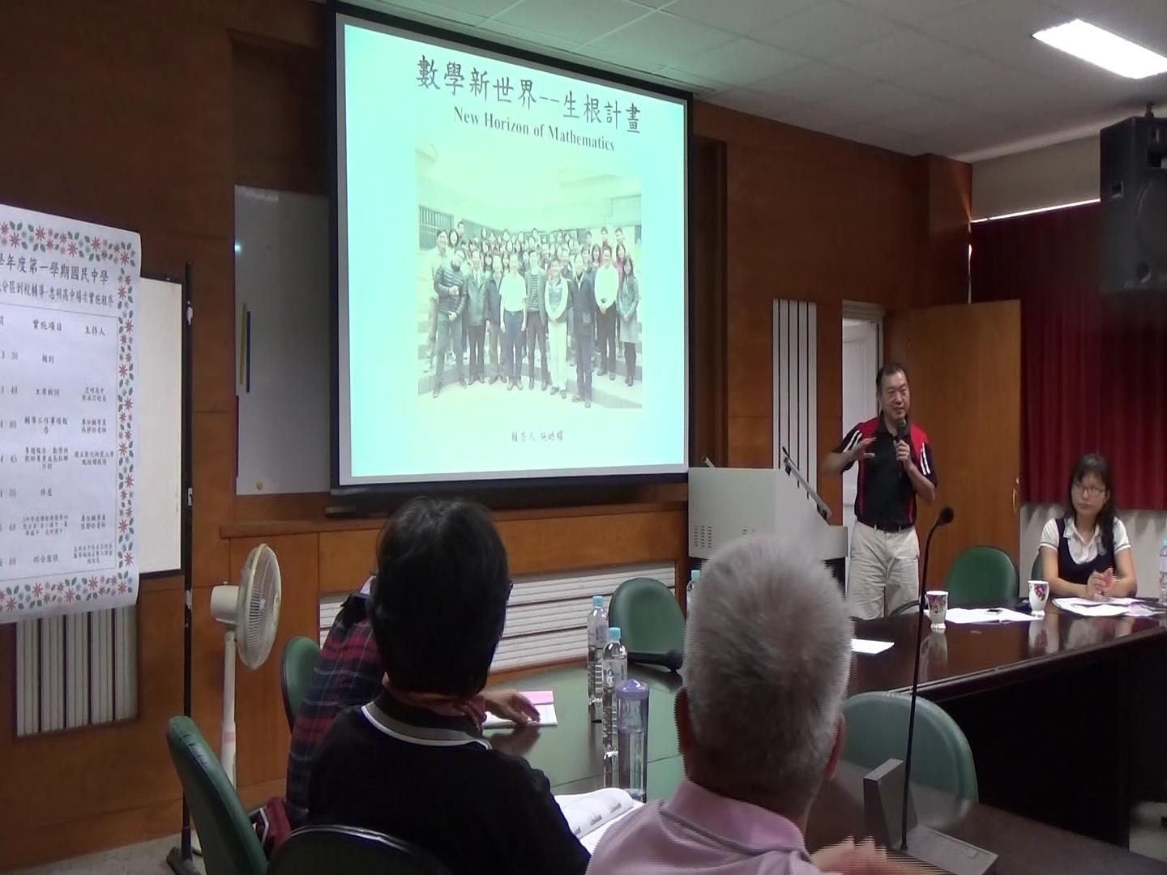
104學年
107學年
105學年
106學年
共備工作坊
分區到校輔導

Slide 6
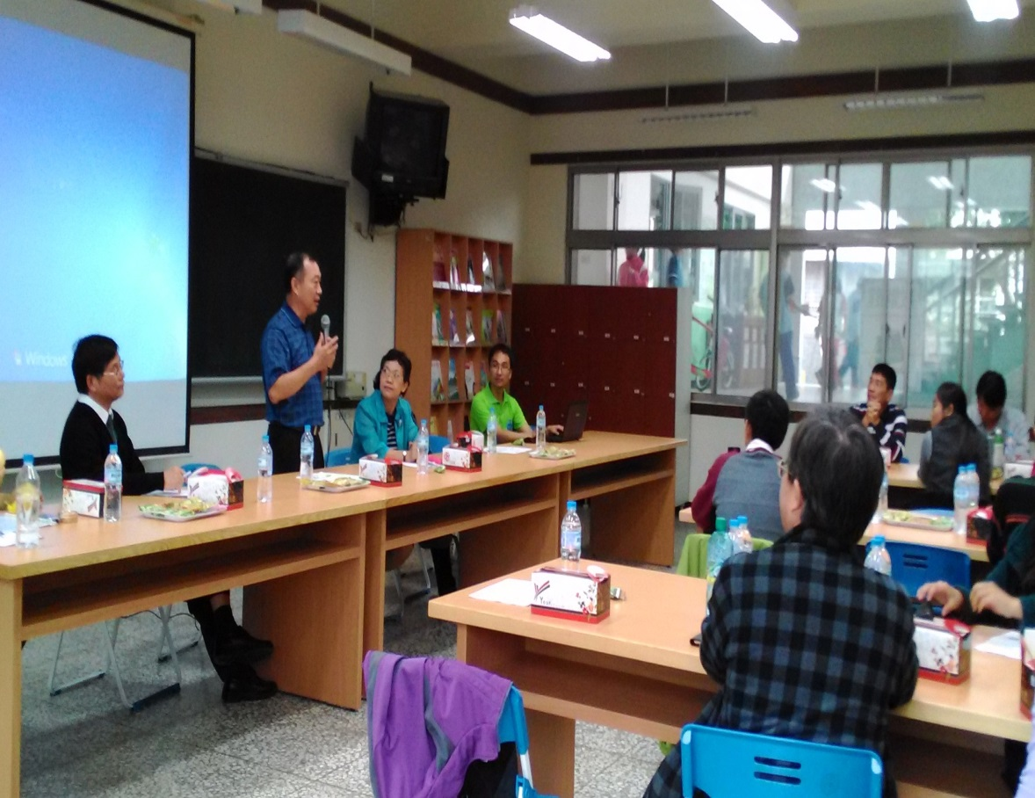
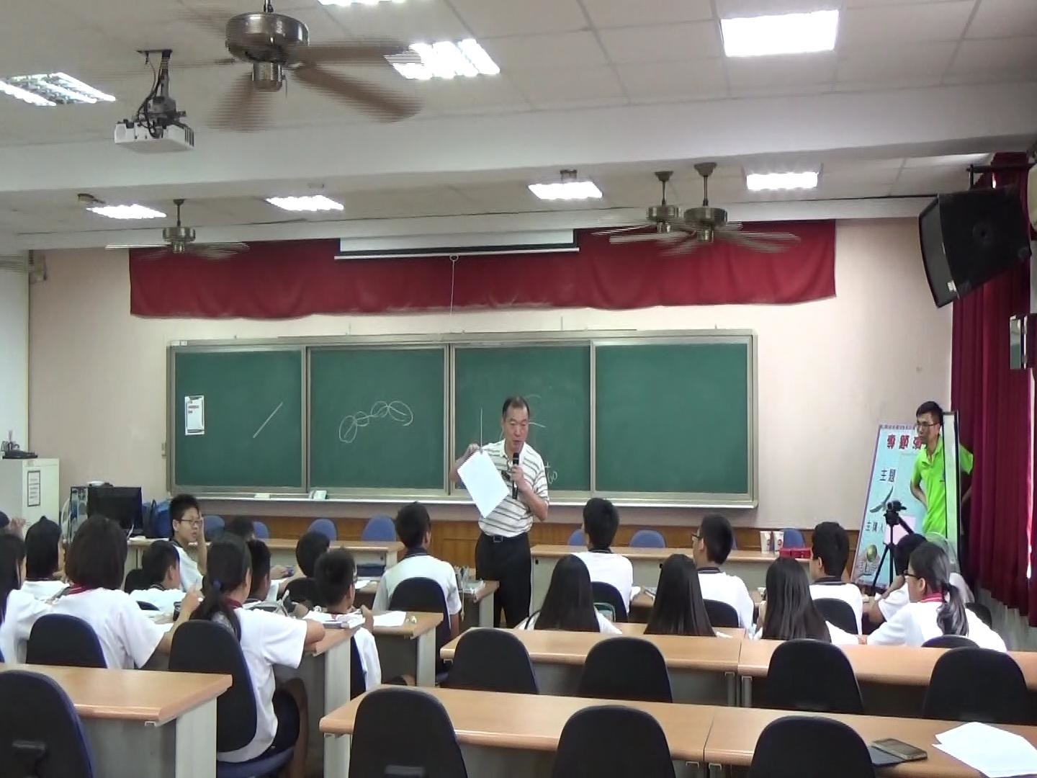
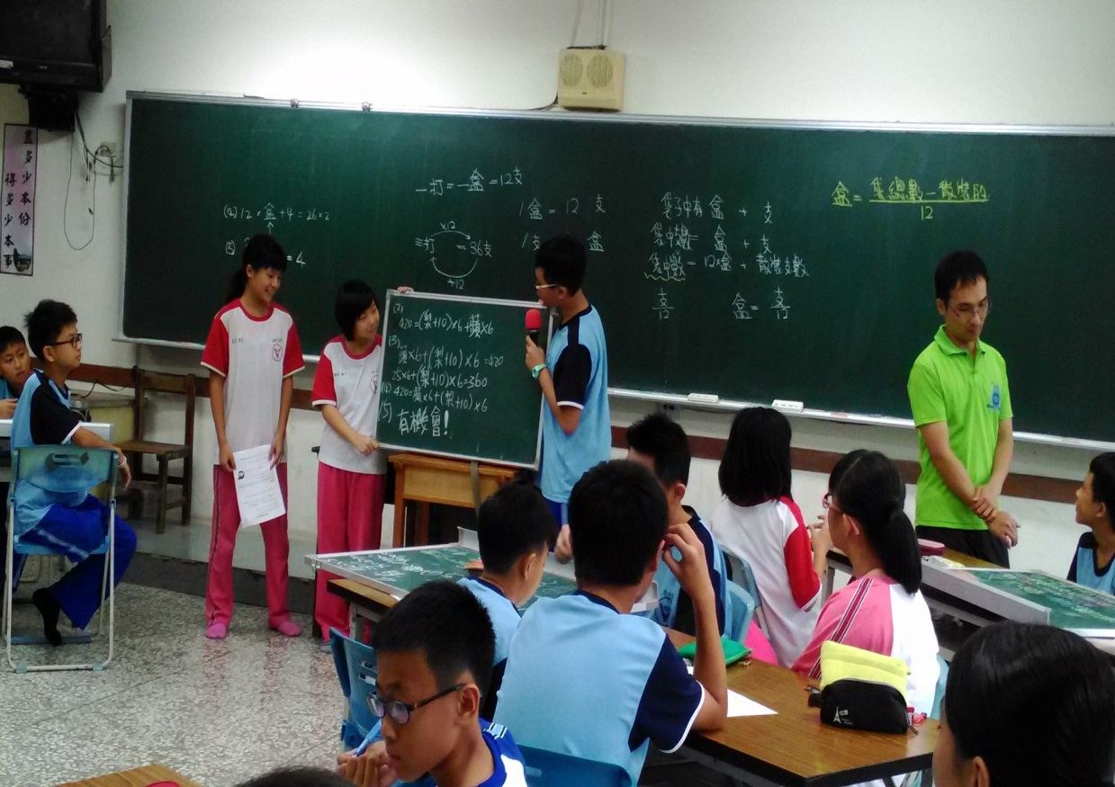
104學年
107學年
105學年
106學年
分區公開課
示範教學

Slide 7

104學年
107學年
105學年
106學年
生根ing…

Slide 8
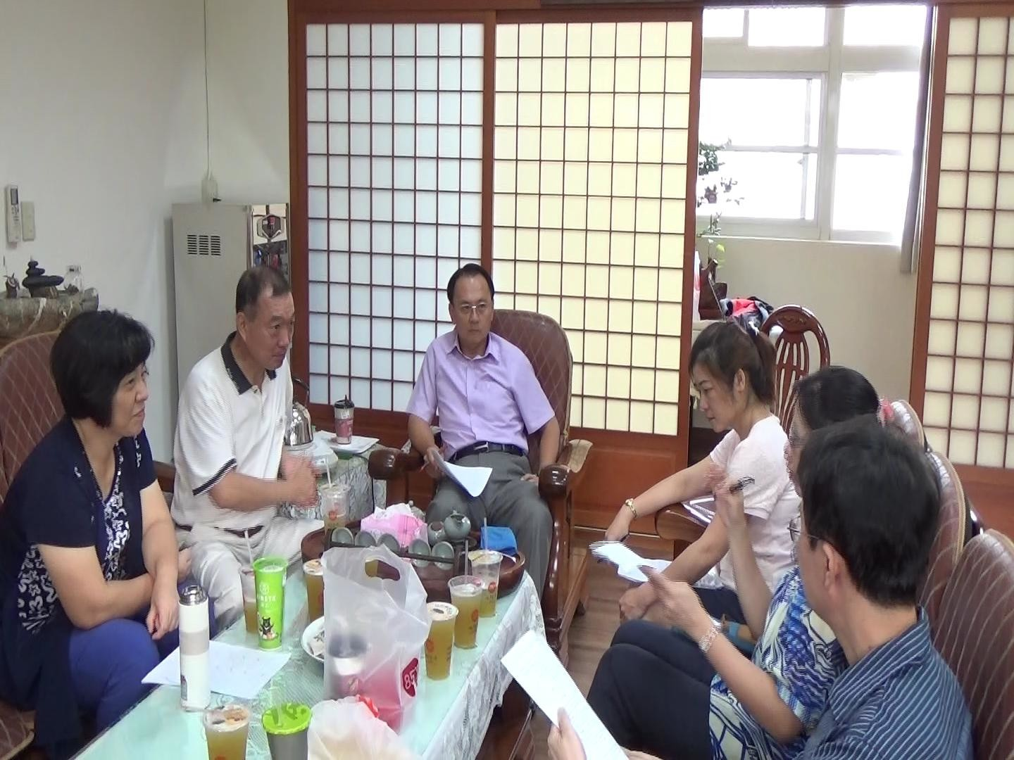
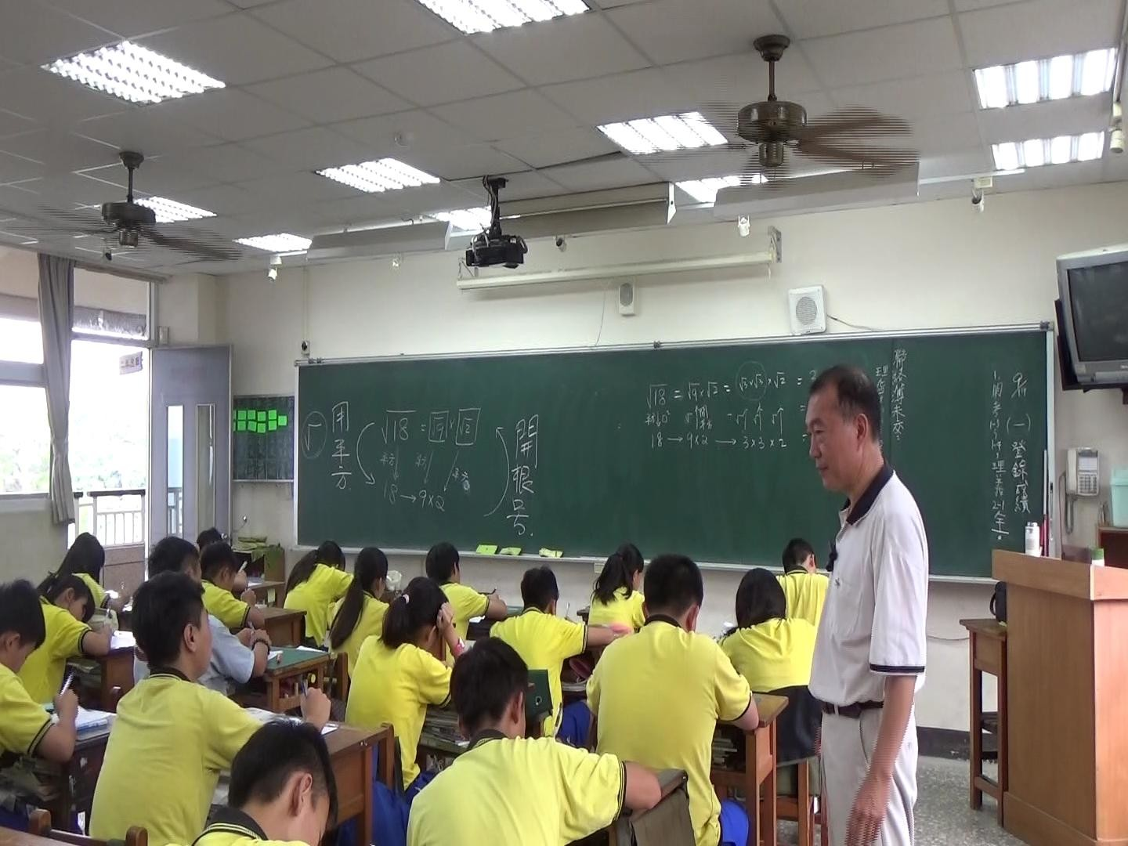
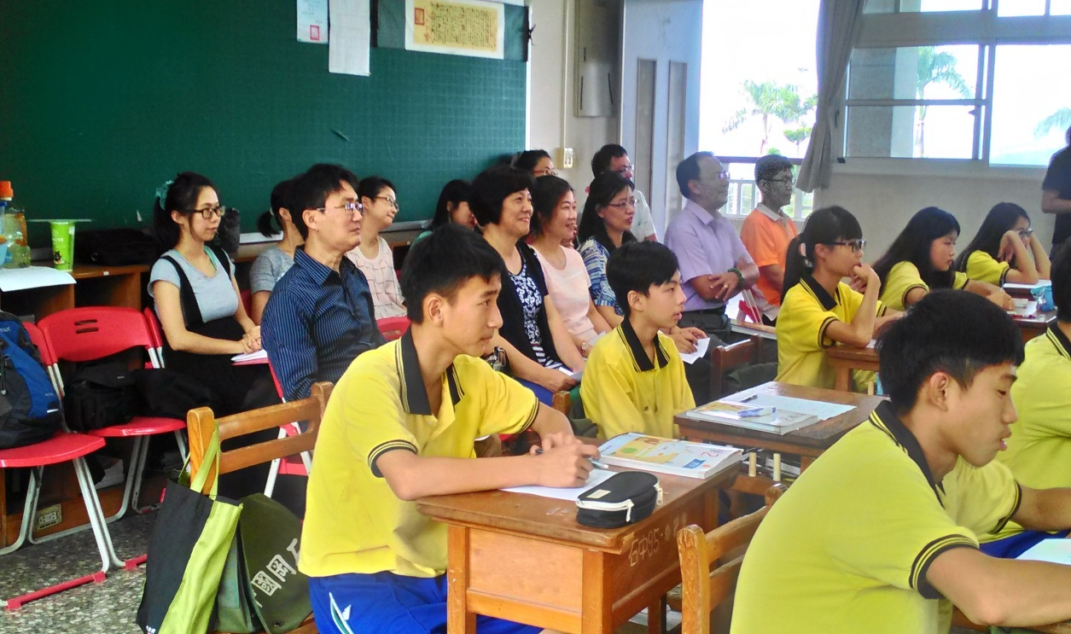
104學年
107學年
105學年
106學年
客製化到校服務1
Notes:
105學年度共辦理10場客製化到校服務：石岡、潭秀、三光、立新、霧峰、梧棲、四箴、 東新、黎明、居仁
由學校自由申請，輔導團配合學校希望主軸及模式辦理，大多數學校為一學期安排一次，少部分學校依需求安排2~3次
服務型式有：
(一)輔導員公開示範教學-共同備課、觀課、議課。（二）12年國教政策轉化示例(含新課綱總綱、領綱)。
(三) 素養導向教學示例。（四）創新教法、多元教學策略分享。
（五）多元評量，試題評量標準等主題研討。（六）對各校教學研究會特色發展與問題，研討回饋。
（七）學校領域/議題課程優良教學示例分享。 (八) 其他

Slide 9
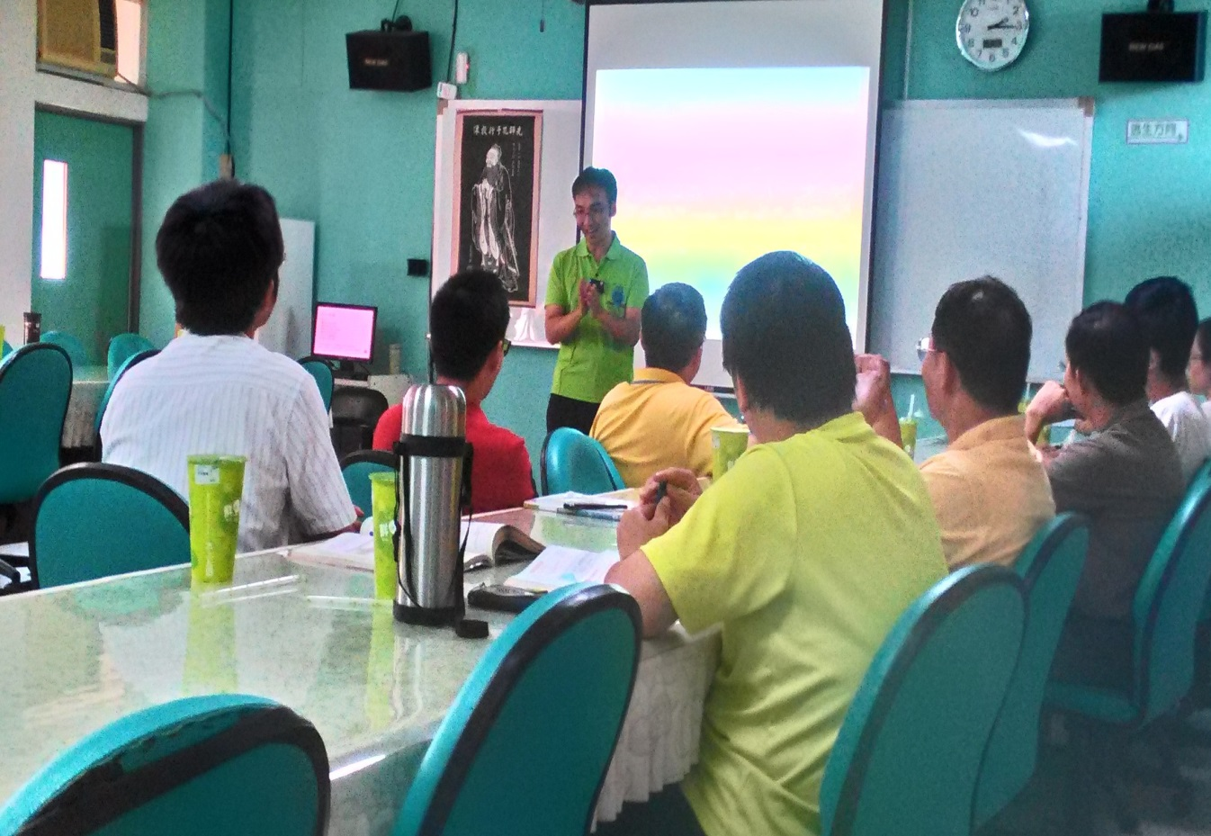
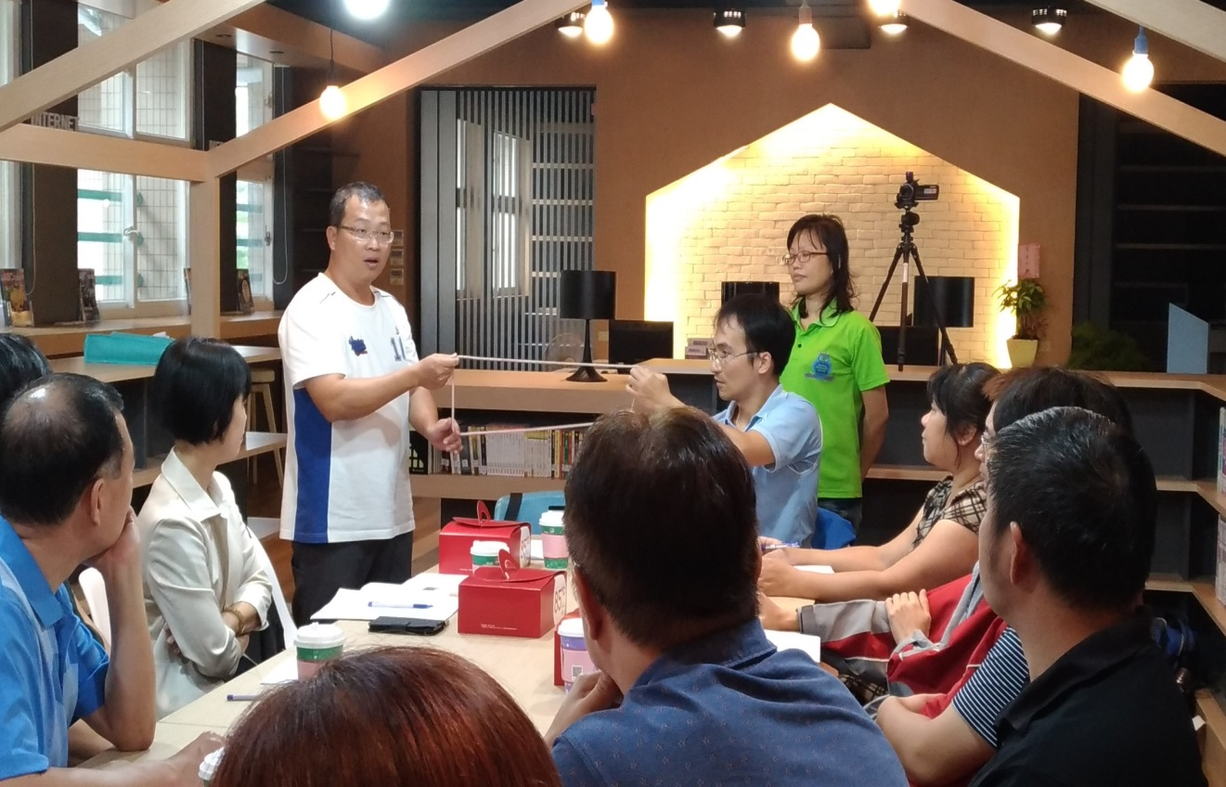
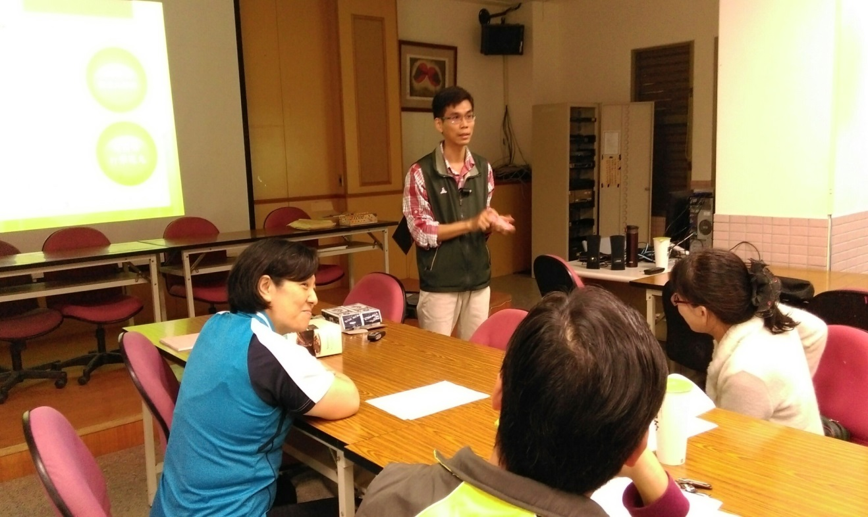
104學年
107學年
105學年
106學年
客製化到校服務2、3、4、…
Notes:
CA本學年開始指導輔導員當講師，每場次都由不同的輔導員輪流做課程示範，讓輔導員能藉由操練成長，期許能創造出更多服務效益

Slide 10
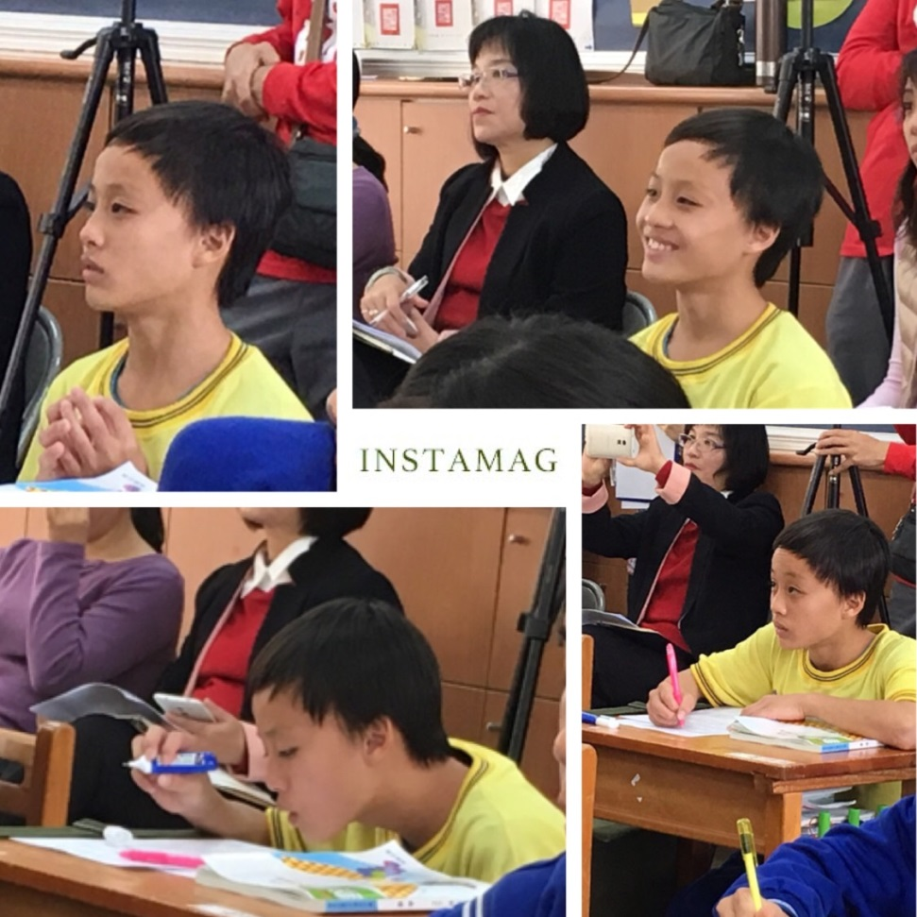
104學年
107學年
105學年
106學年
教室裡最美的風景
Notes:
105下學期客製化服務到東新國中共安排了兩次，第一場次CA率輔導團員與學校數學老師進行共備，第二場次由CA公開課，課後並與參與教師共同議課
圖中這孩子是屬於數學學習嚴重落後的，圖片由左上開始：CA課堂中這孩子起初一臉茫然，左下：CA要他們練習時，這孩子開始思考，右下：孩子開始抄筆記，右上：孩子露出笑容，想必他聽懂了。
課堂中另一名同屬數學學習嚴重落後的孩子一開始上課時他仍在睡覺，後來CA請大家做練習時，這孩子起來了隨手在紙上寫了些東西，CA有發現這名孩子的狀況，請這孩子上台做，一開始孩子說他不會，經過CA的提示與不斷的鼓勵，孩子最後做對了並得到CA的讚賞，這孩子對難得的成功經驗驚喜不已，下台時比出勝利的姿勢並歡呼。
孩子在數學課堂中而不再是客人，積極參與學習成為教室中一幅美麗的風景。

Slide 11
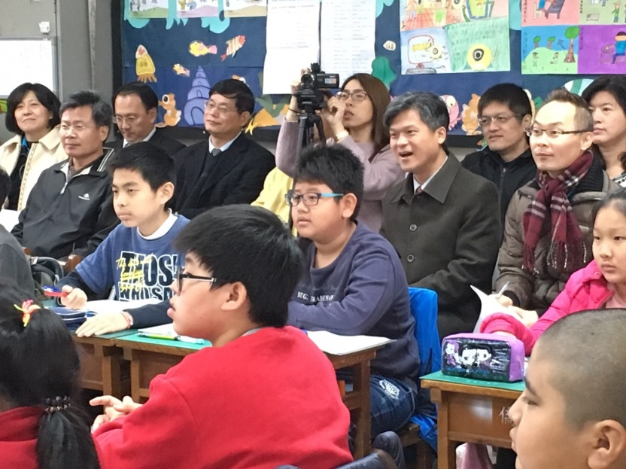
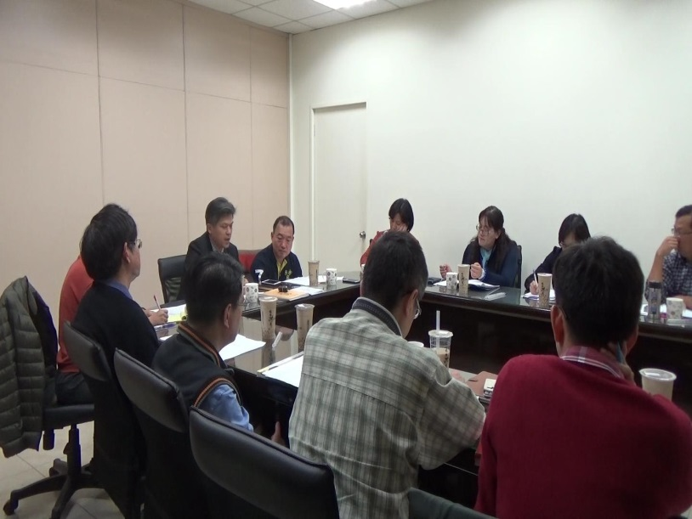
104學年
107學年
105學年
106學年
局長觀CA的課
局長與CA及輔導員共備
Notes:
CA長期在台中團耕耘，105學年度一整年在僑孝國小五、六年級各一班授課，在國中小聯團會議時CA公開課，本市彭局長到場觀課；寒假期間CA與團員共備，彭局長亦參與其中

Slide 12
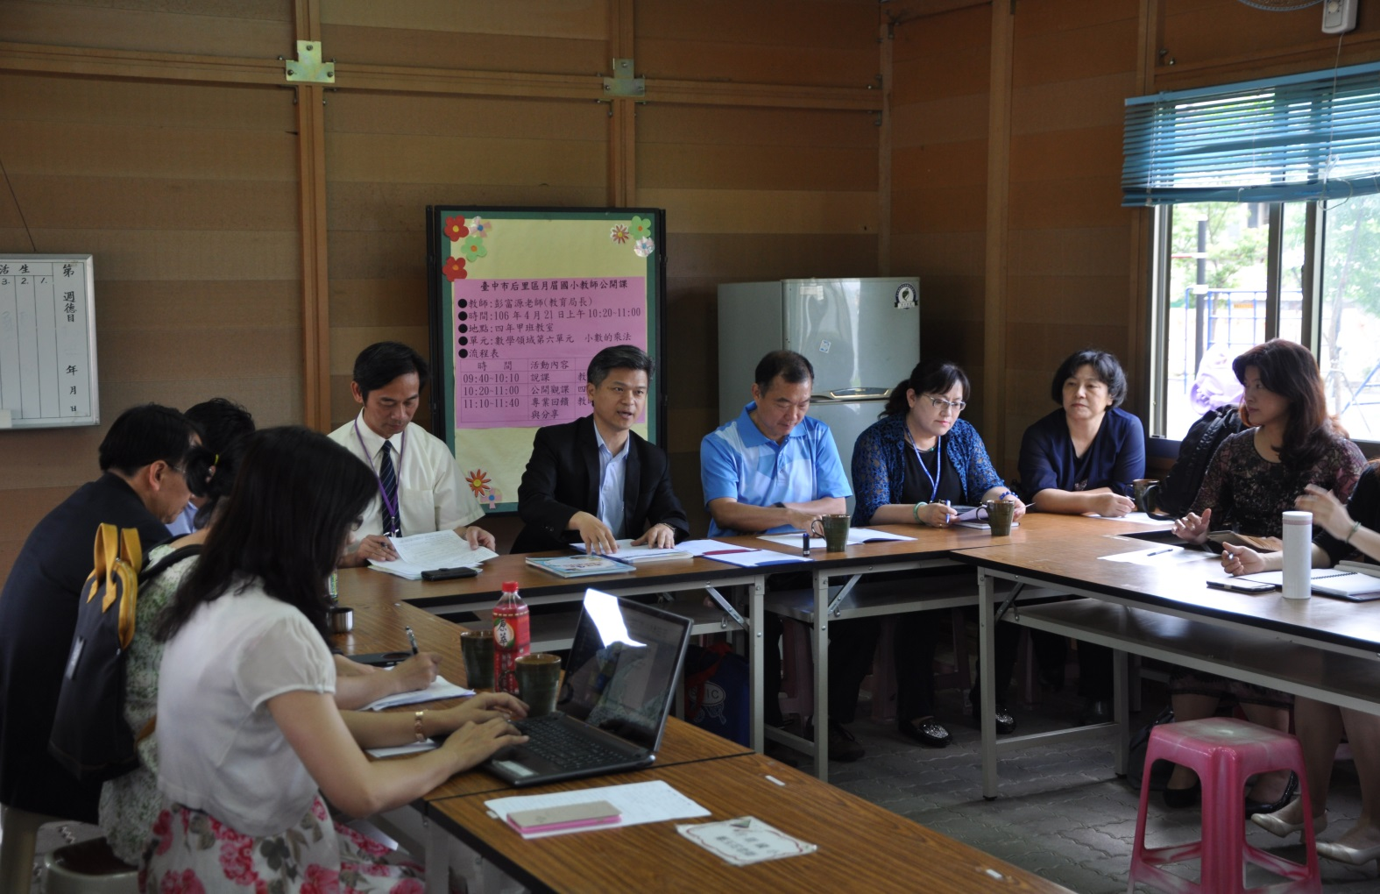
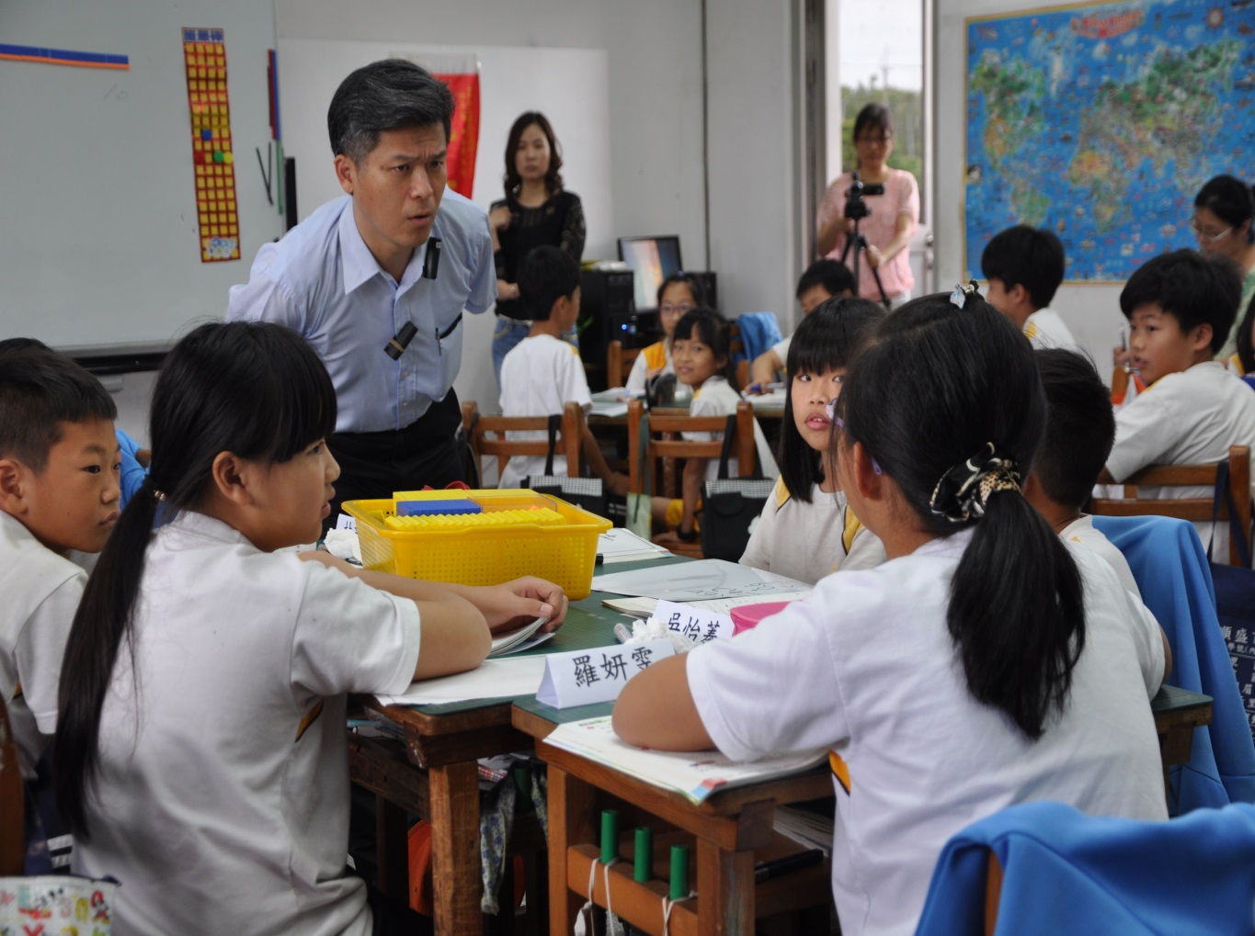
104學年
107學年
105學年
106學年
臺中市局長公開課

Slide 13

104學年
107學年
105學年
106學年
深 耕

Slide 14
新課綱全面啟動

Slide 15

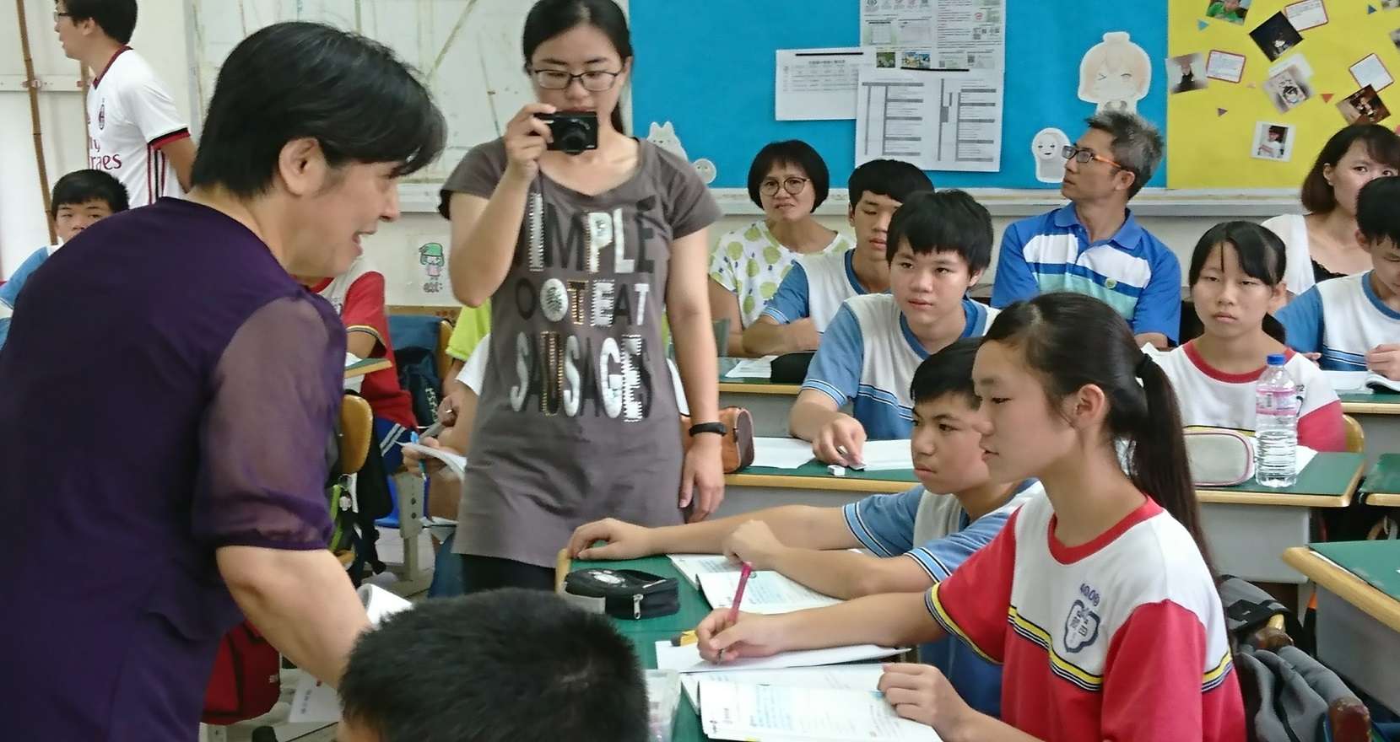
領召校長公開課
觀課紀錄
學生筆記

Slide 16
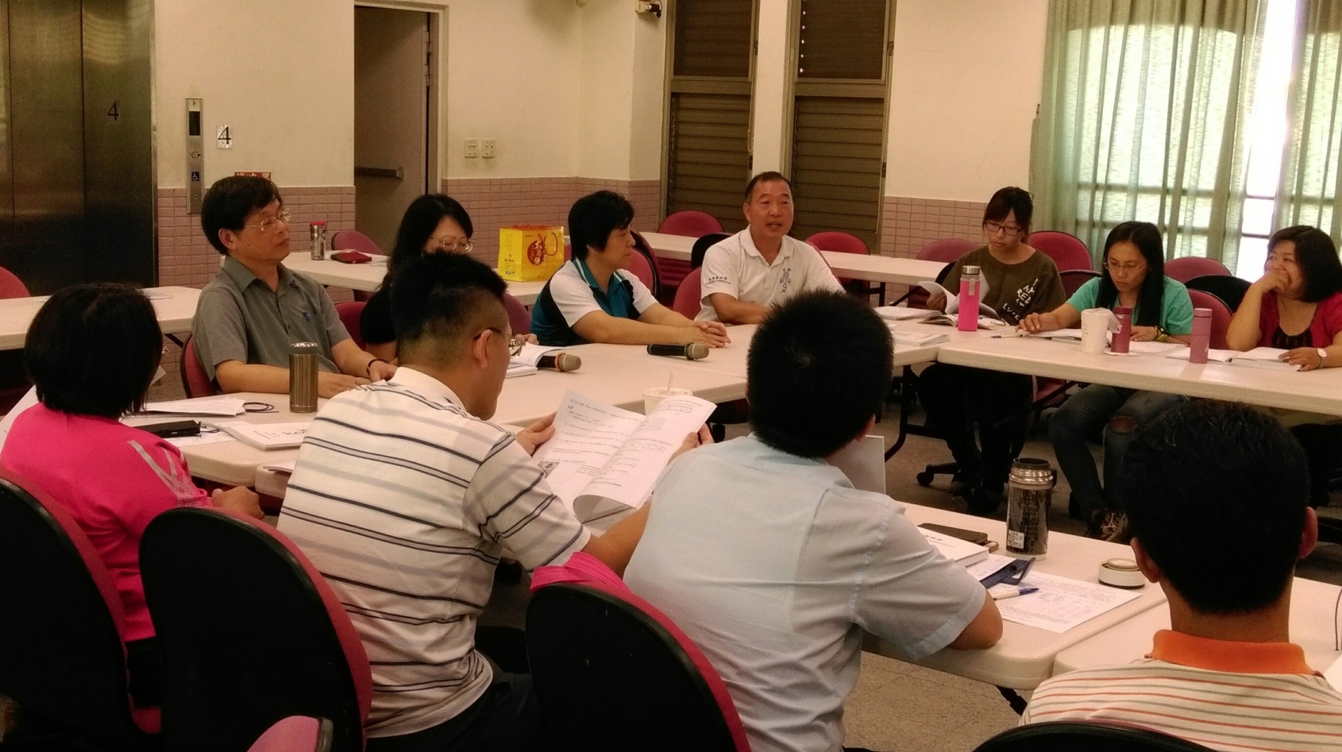
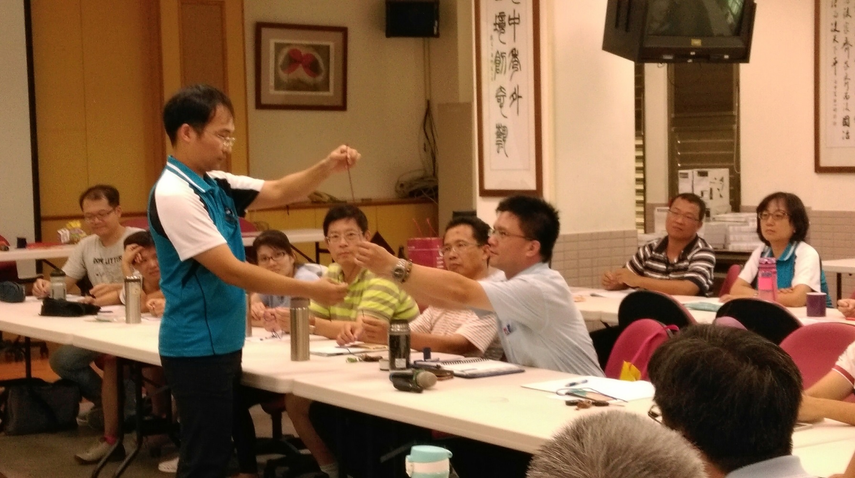
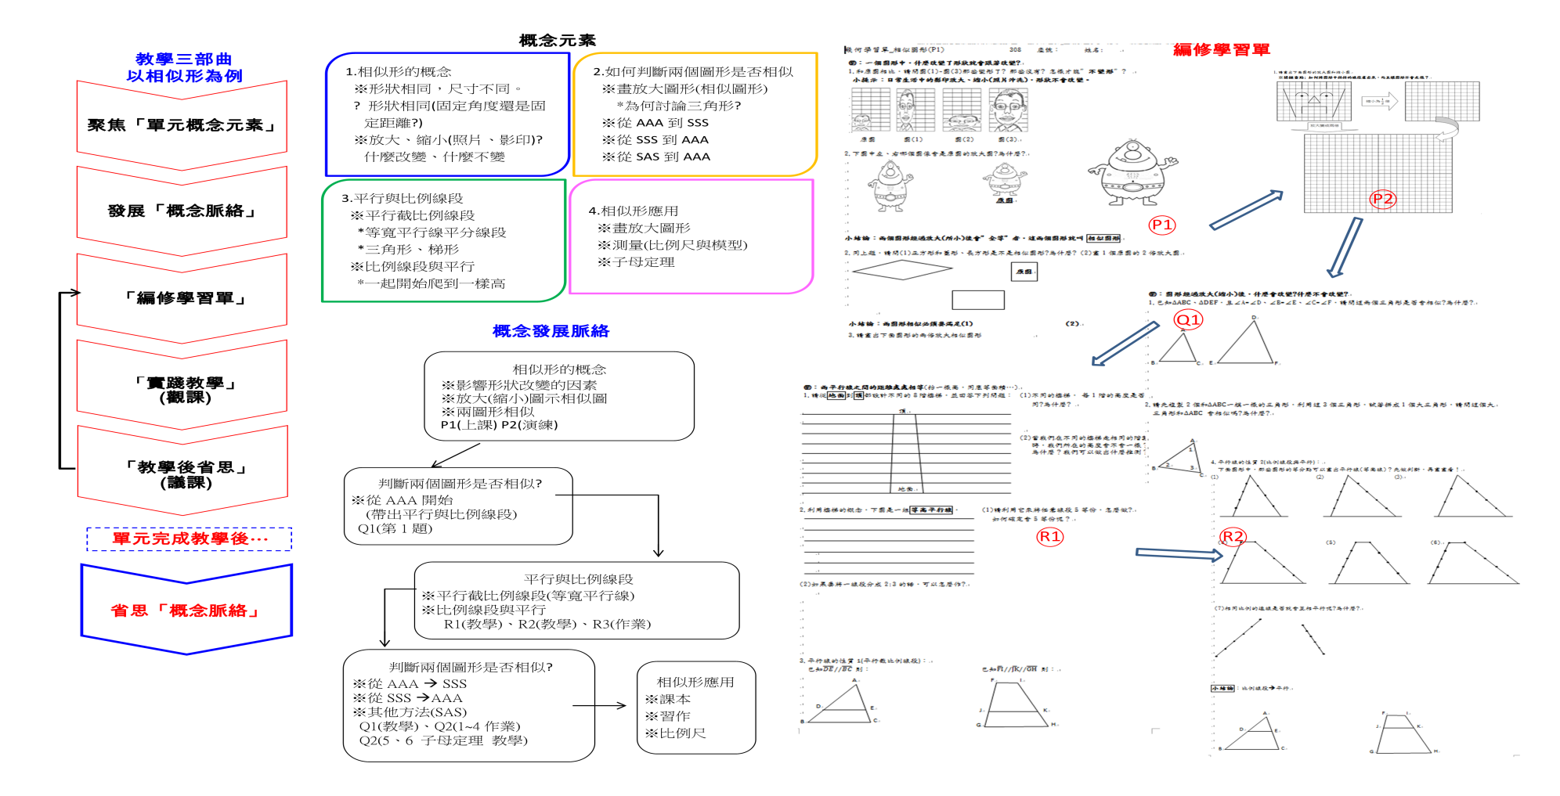
夥伴協作—
北勢、公明、四箴跨校共備社群(1/3)
1060911 相似形三部曲

Slide 17
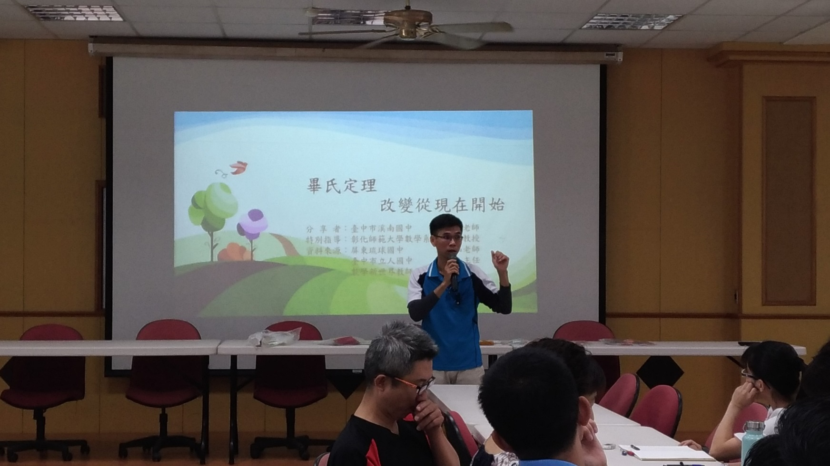
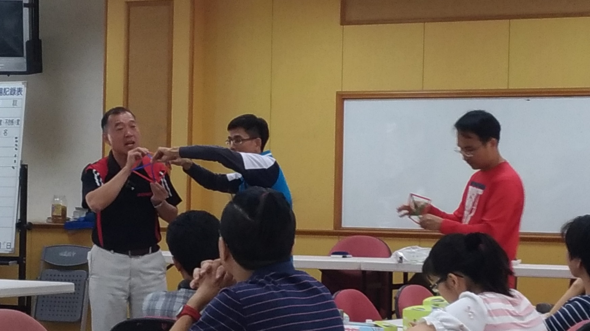
夥伴協作—
北勢、公明、四箴跨校共備社群(2/3)
1061023 畢氏定理

Slide 18
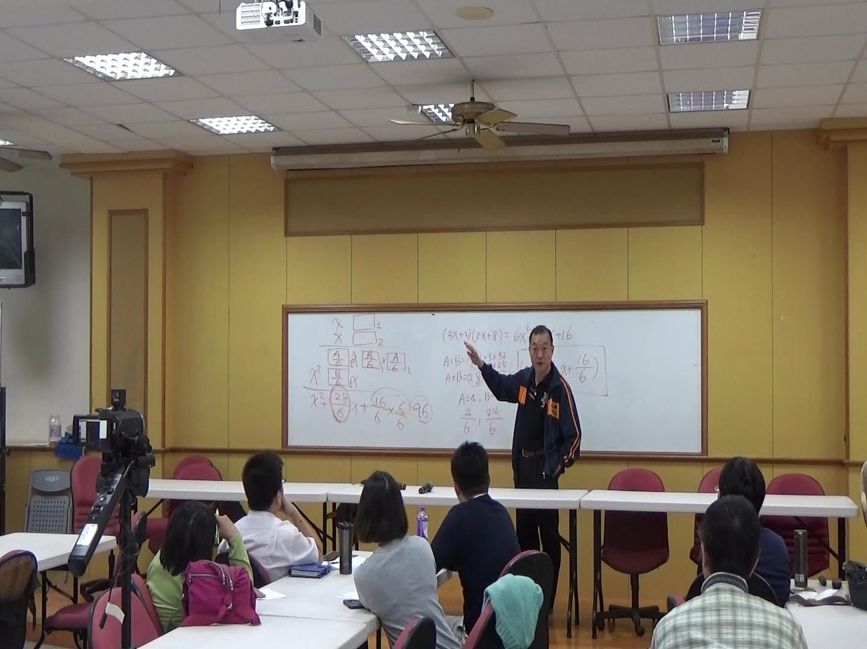
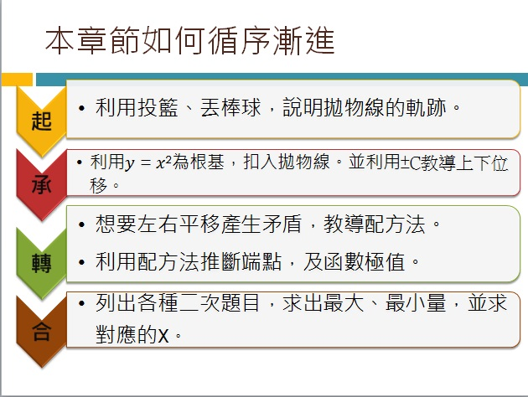
夥伴協作—
北勢、公明、四箴跨校共備社群(3/3)
1061204 一元二次函數

Slide 19
提升教師數學素養
數學本質再深化
樂在學習
優遊教學
全市分區共備

Slide 20

會數學
背數學?

Slide 21

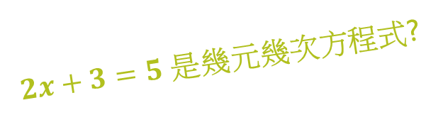
對數學本質不斷的省思
數，扮演什麼角色? 3是什麼?
自然數跟正整數有差異嗎?
$2x+3=5$ 是幾元幾次方程式?
正比與反比的意義是什麼?
函數是對應嗎?
什麼是負負得正?
切線只有一個交點嗎?
什麼是比?
方程式跟函數有何差別?
過重心，面積一定平分?
零是什麼?怎麼來的?
數學的本質是什麼?
角度是數字還是形狀?

Slide 22
聚焦「單元概念元素」
發展「概念脈絡」
共備
「編修學習單教材」
「實踐教學」(觀課)
「專業回饋」

Slide 23
4月
山區學校共備工作坊
6月
屯區學校共備工作坊
9月
海區學校共備工作坊
10月
中區學校共備工作坊
各校共備社群

Slide 24
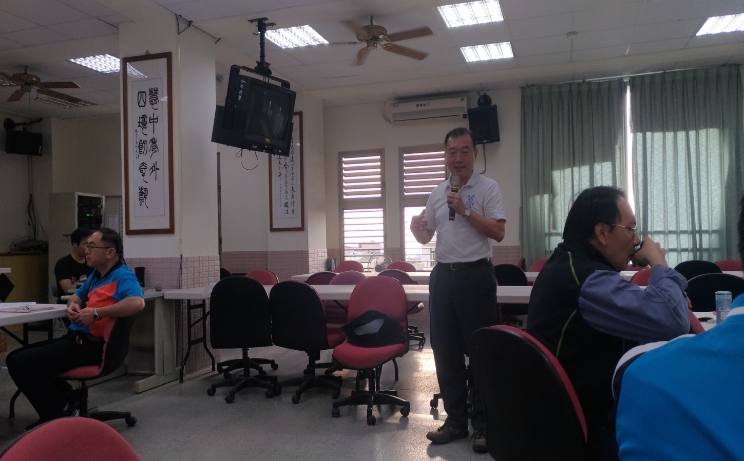
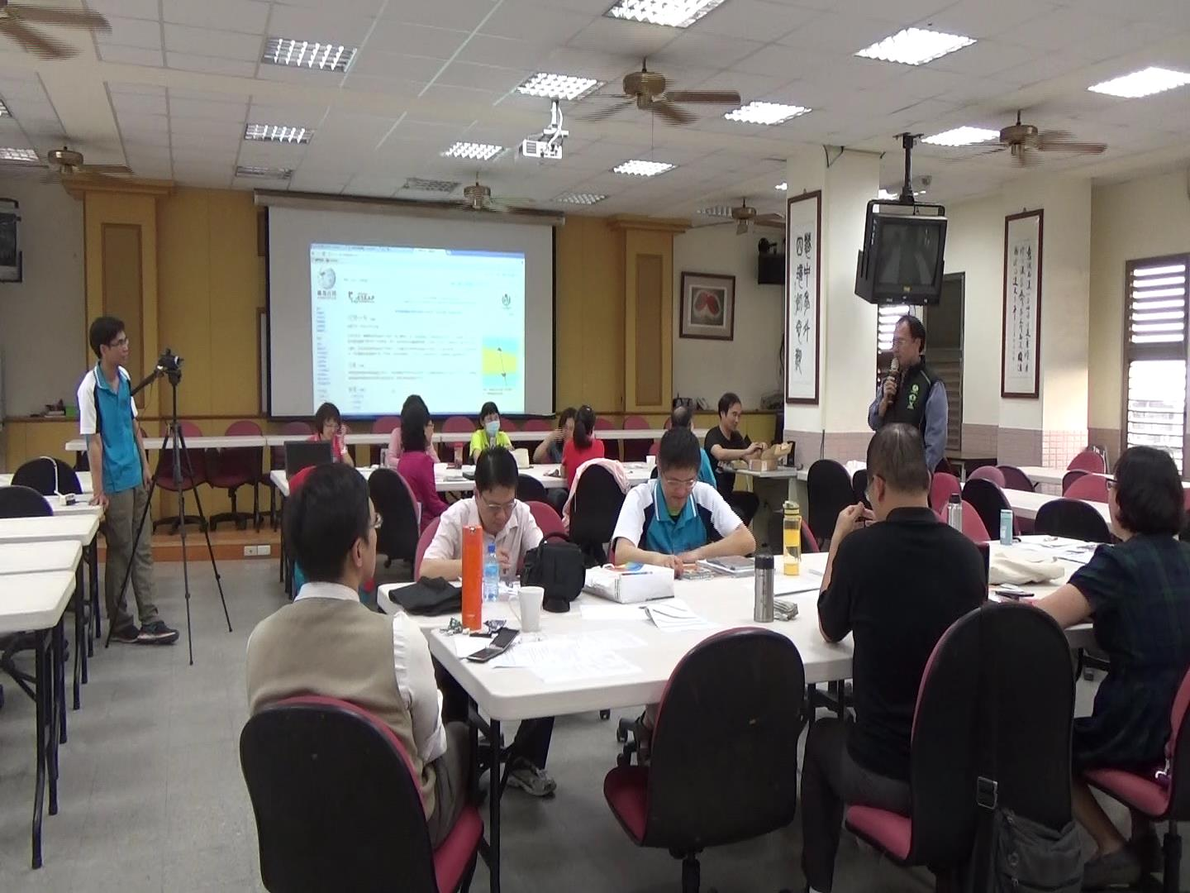
3月5日輔導員增能共備
單元：線型函數、平面幾何

Slide 25
3月5日輔導員增能-共備SOP
聚焦概念元素
反思提問單(認知上的碰撞)
分組討論
成果展示
產出教材與評量
觀看資源影片(概念聚焦)
概念澄清
概念脈絡發展
概念元素的關聯
概念發展的串聯
專家帶領概念澄清
設計發想與脈絡
符合個人教學需求

Slide 26
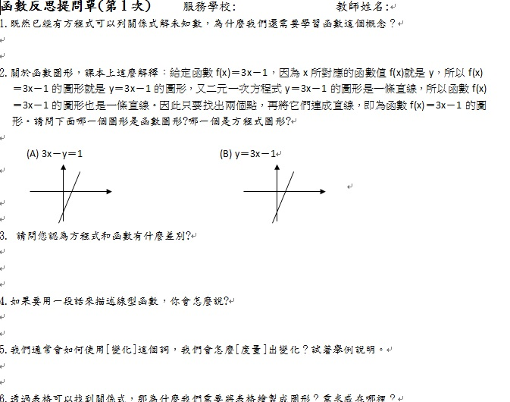
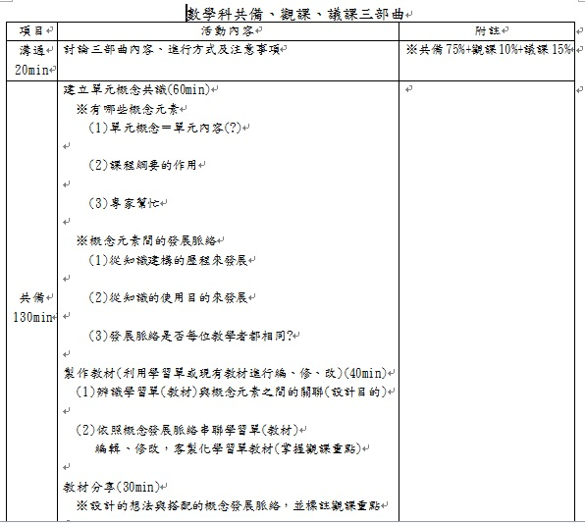
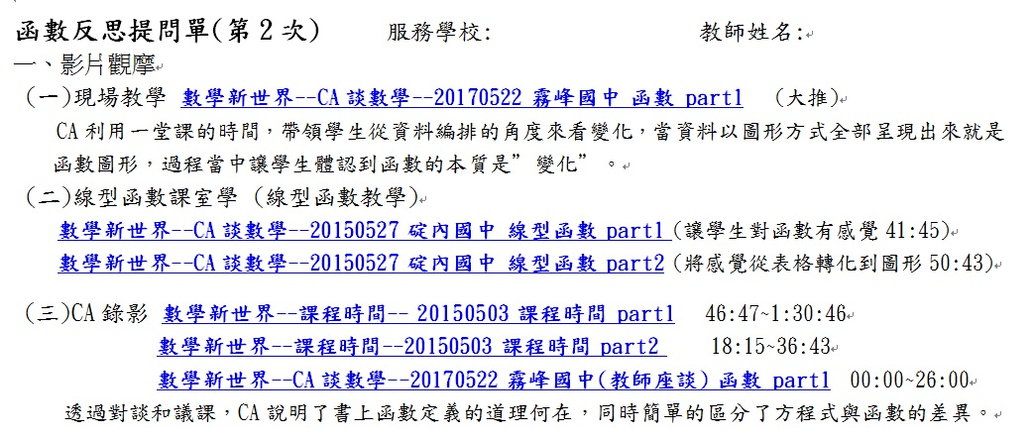
3月5日輔導員增能-共備SOP

Slide 27
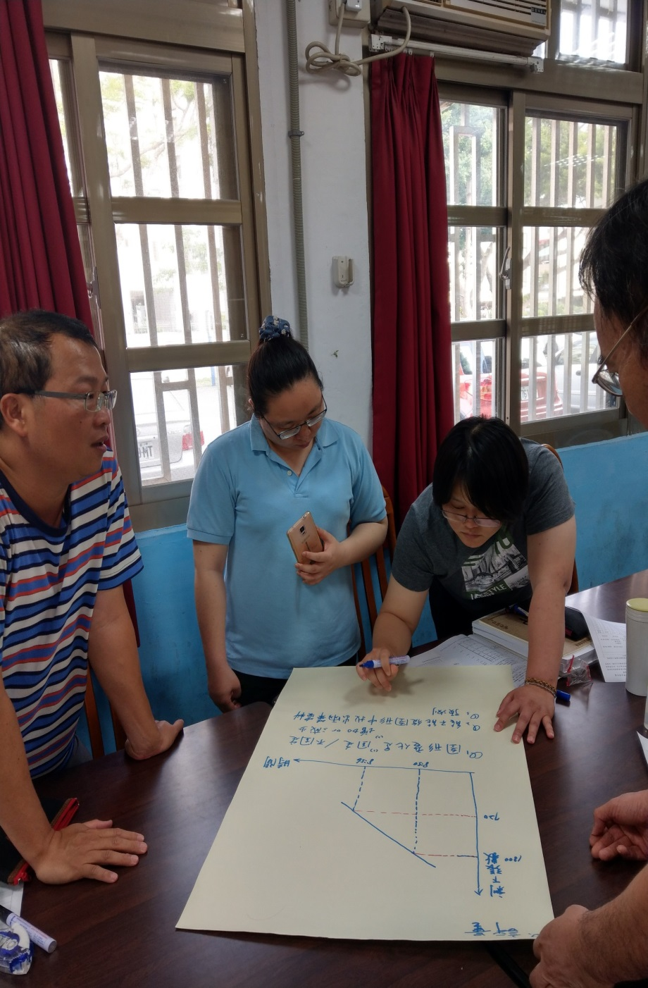
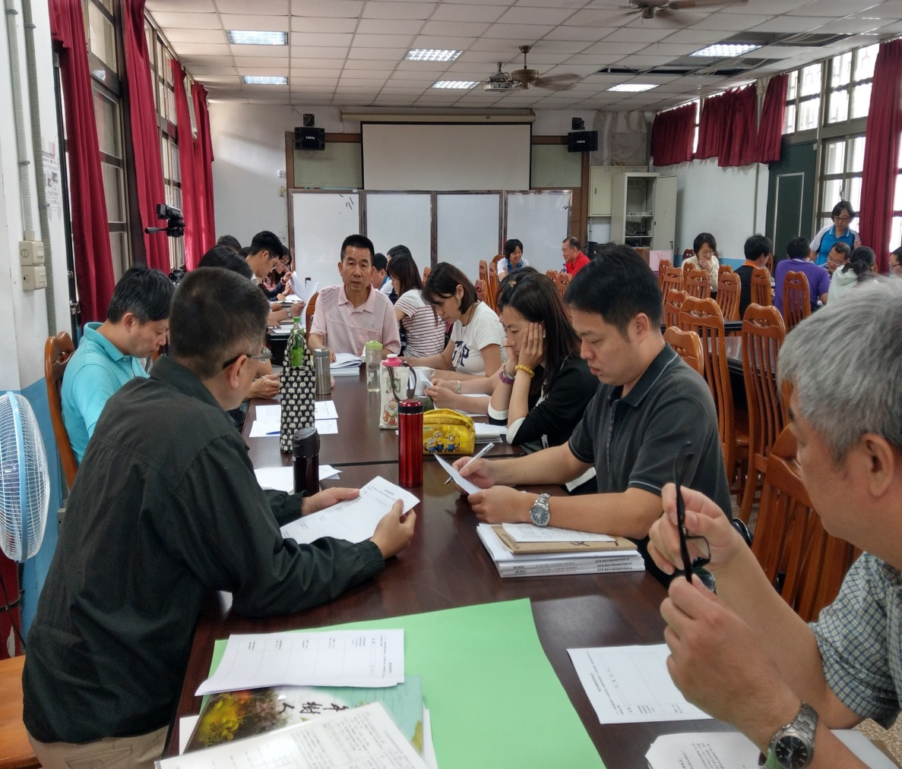
4月23日山區共備
單元：線型函數

Slide 28
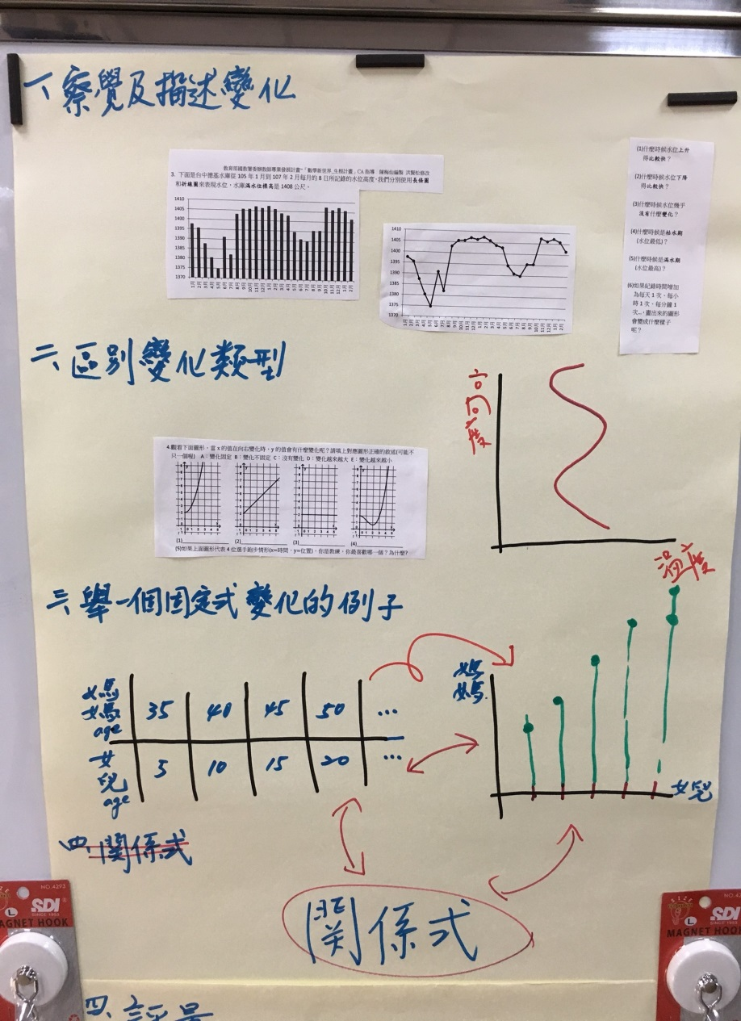
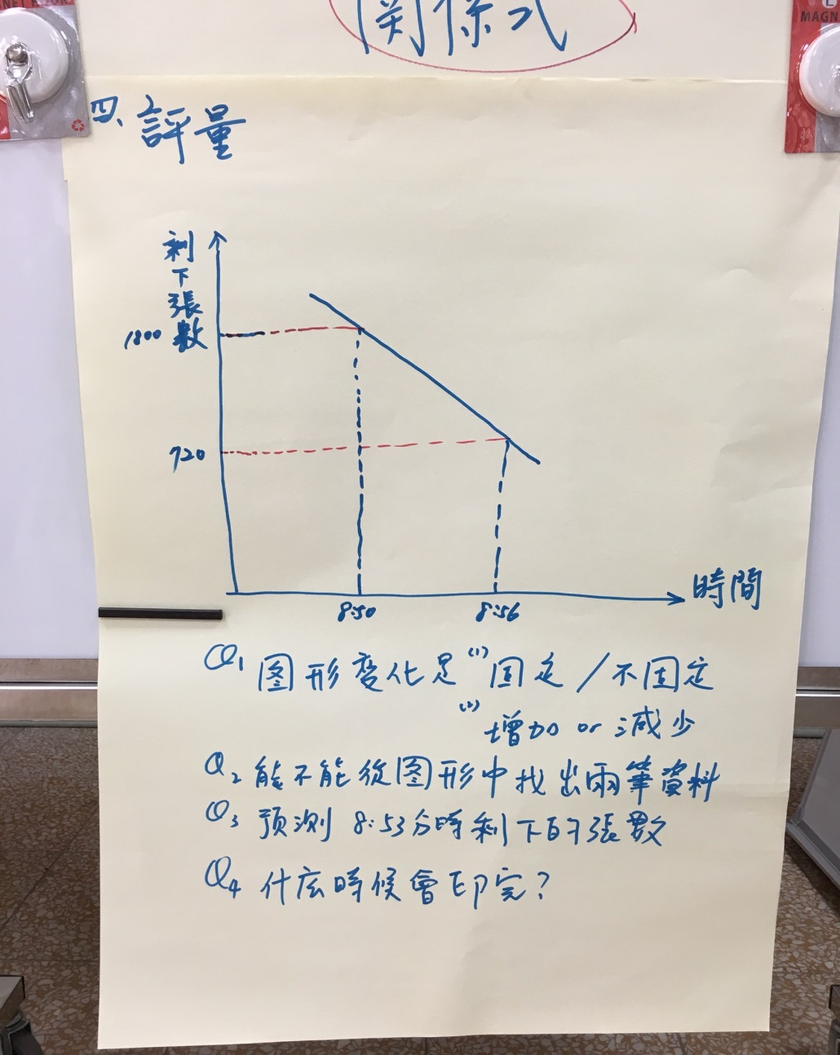
小組成果

Slide 29
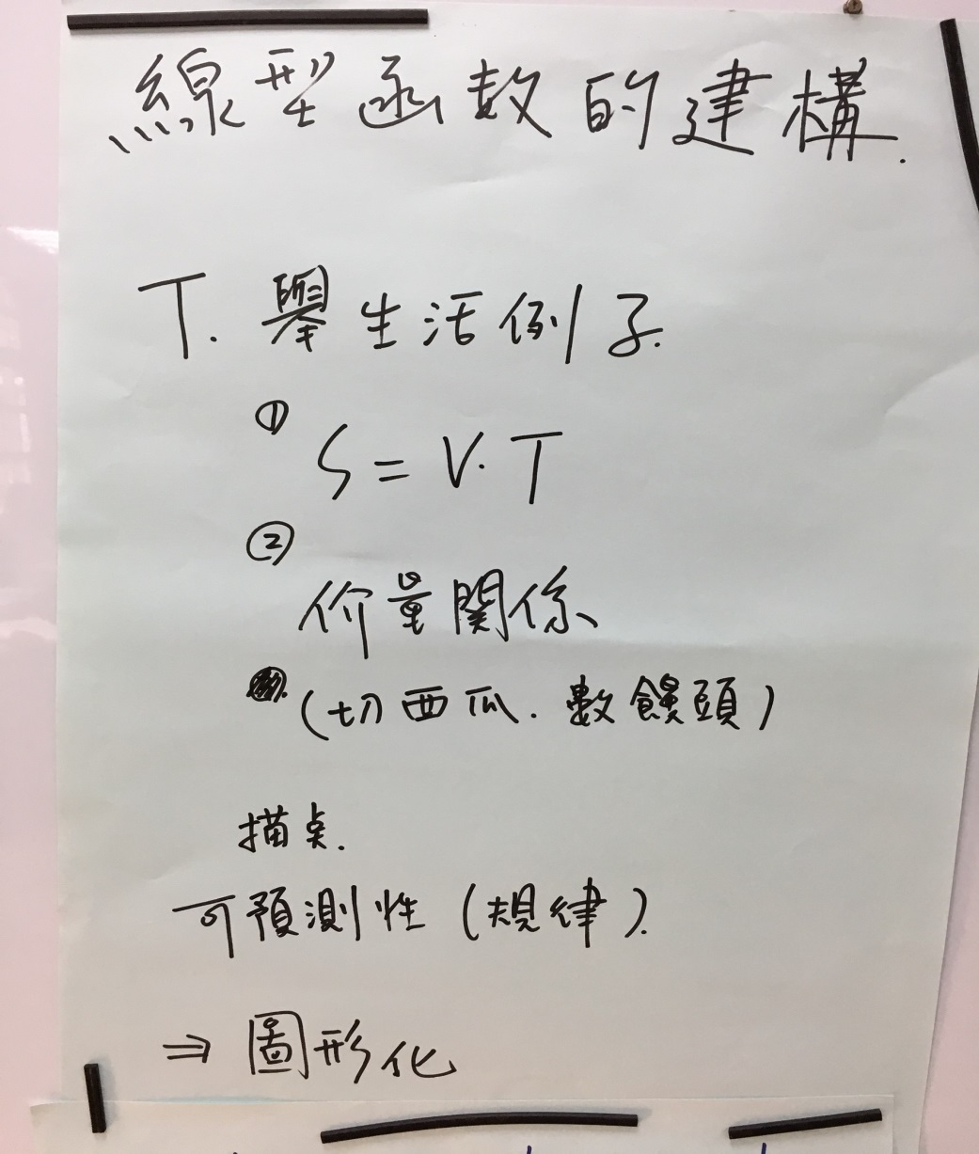
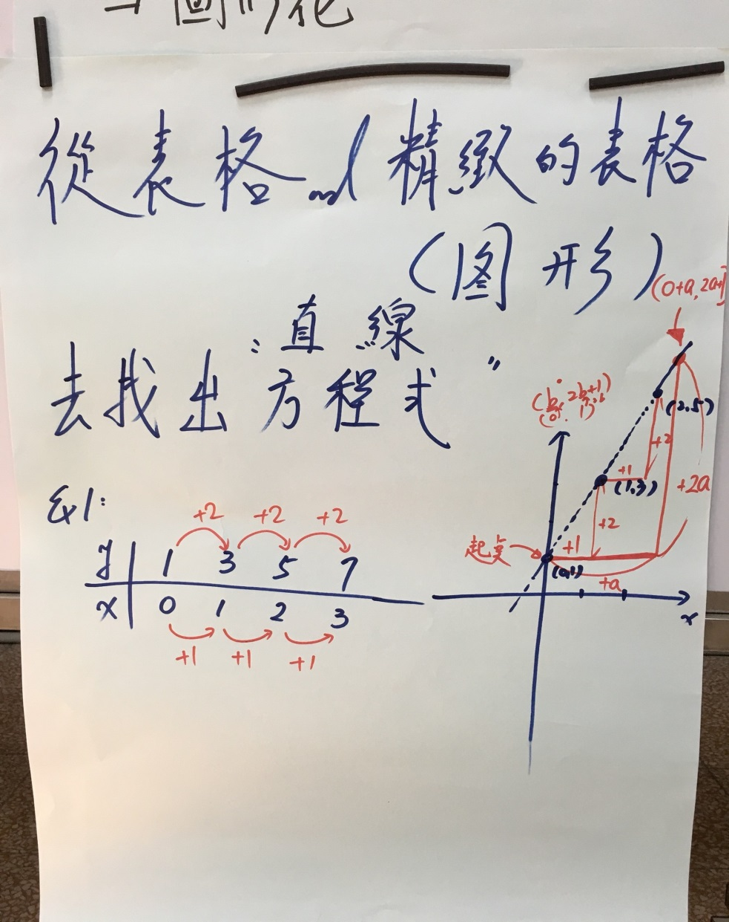
小組成果

Slide 30
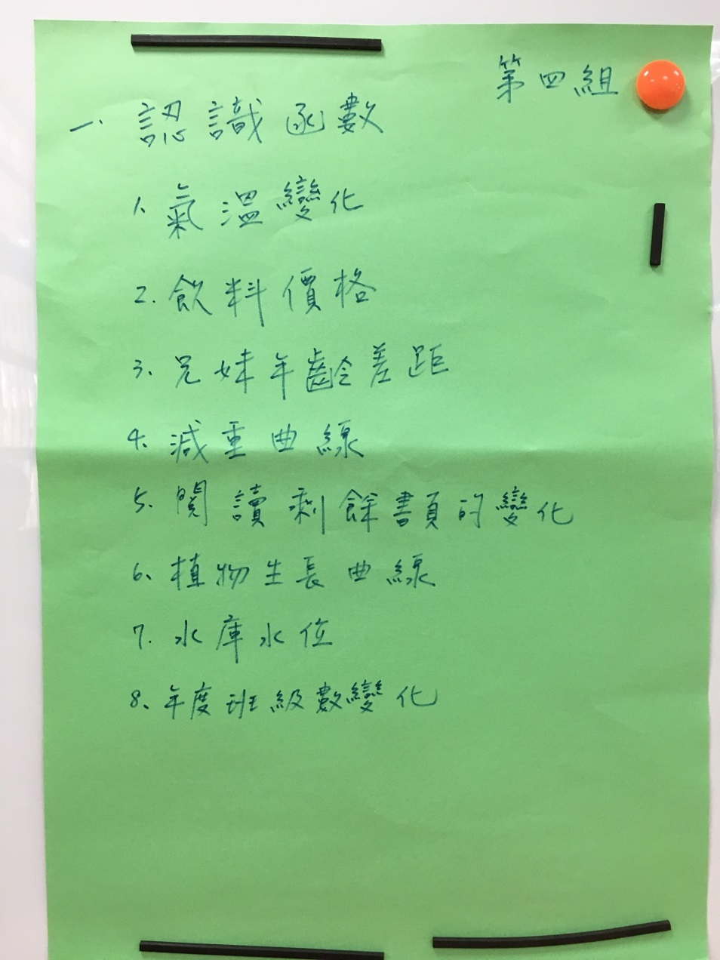
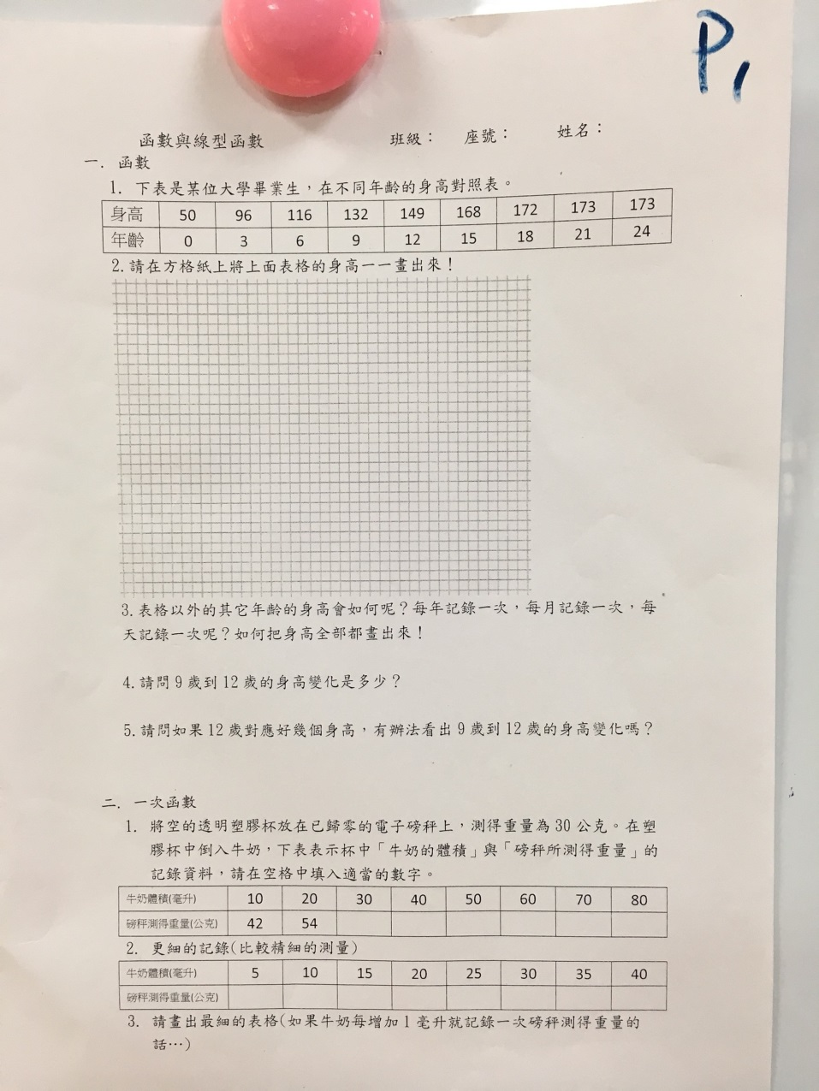
小組成果

Slide 31
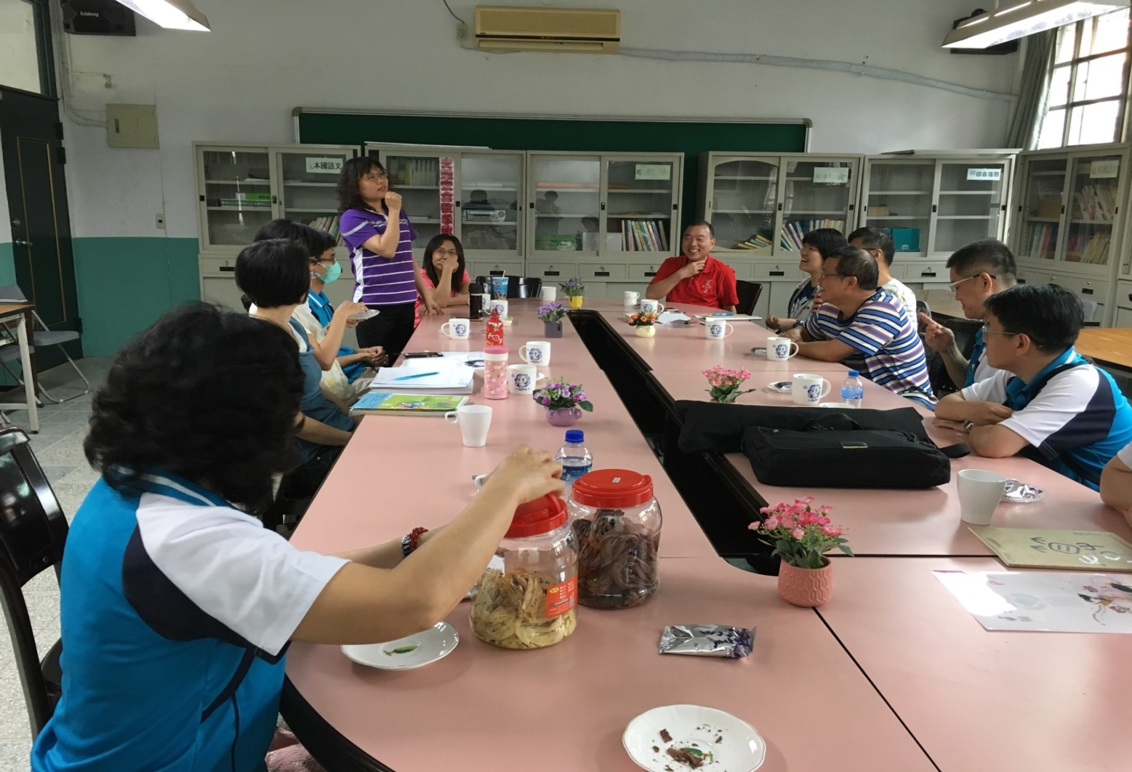
4月23日輔導員增能-
觀念再澄清、反思再修正

Slide 32

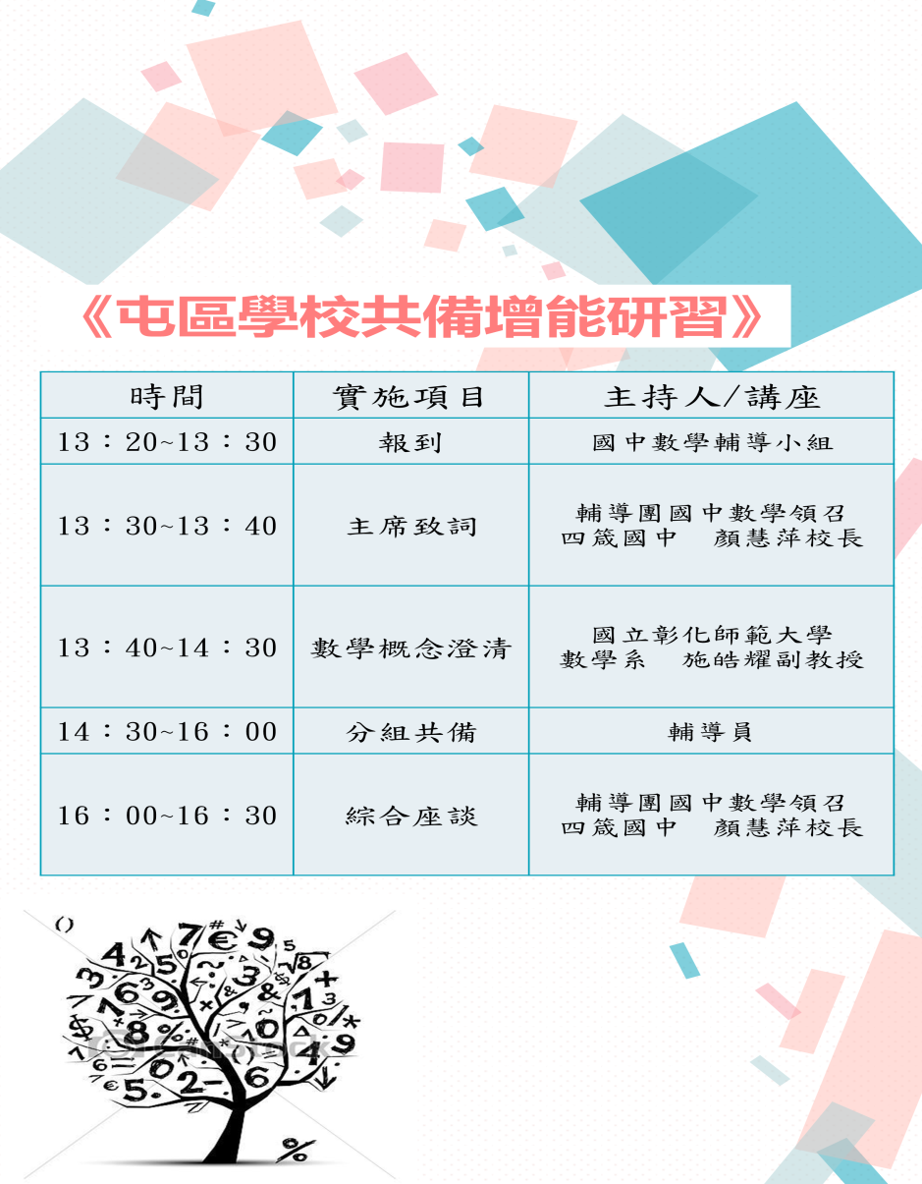
6月4日屯區共備 單元：線型函數

Slide 33
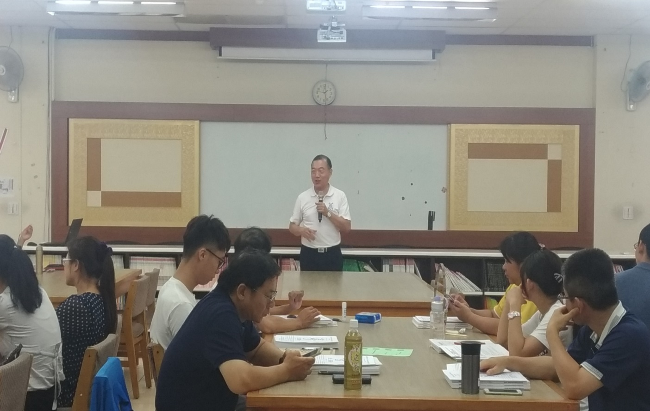
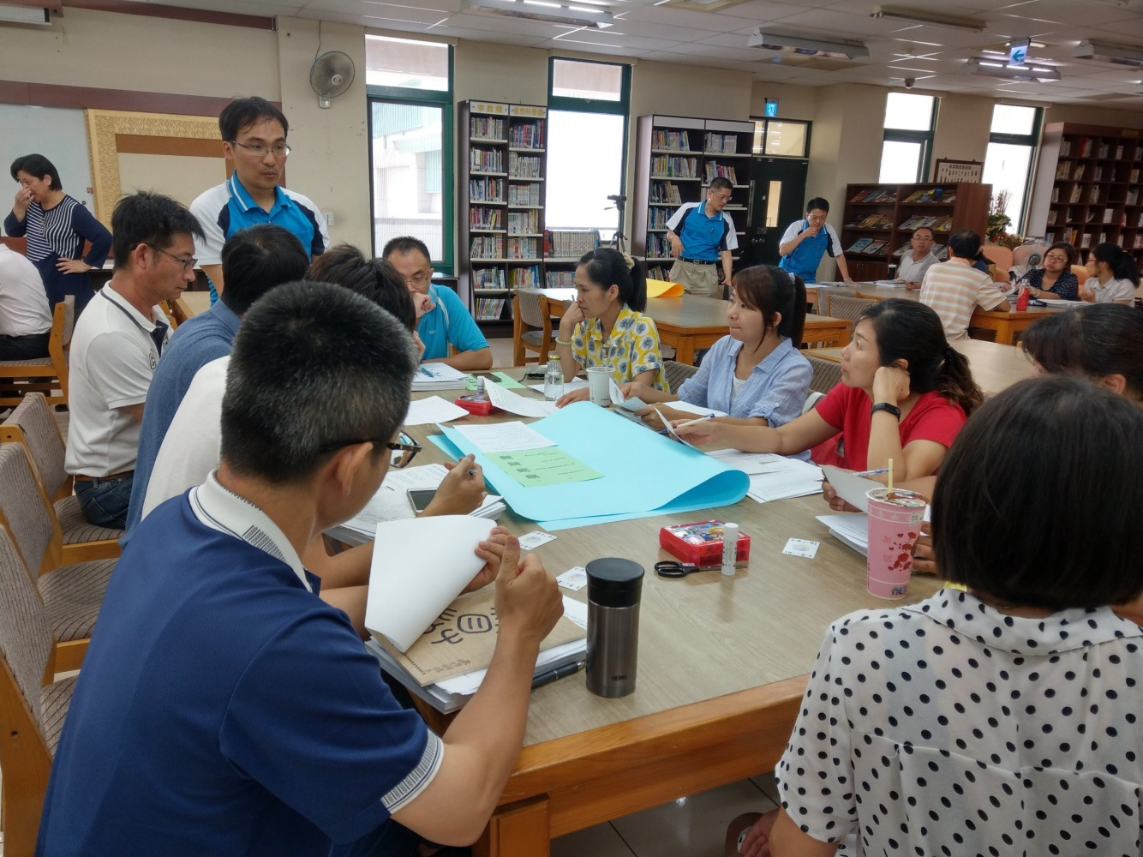
小組共備
概念澄清

Slide 34
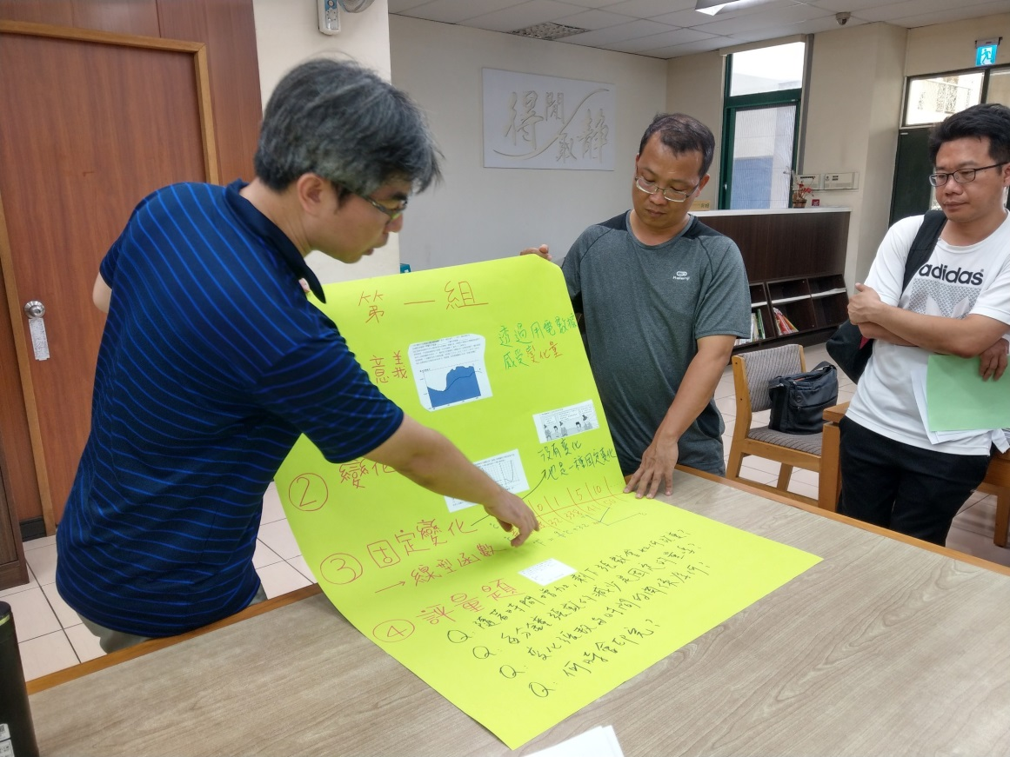
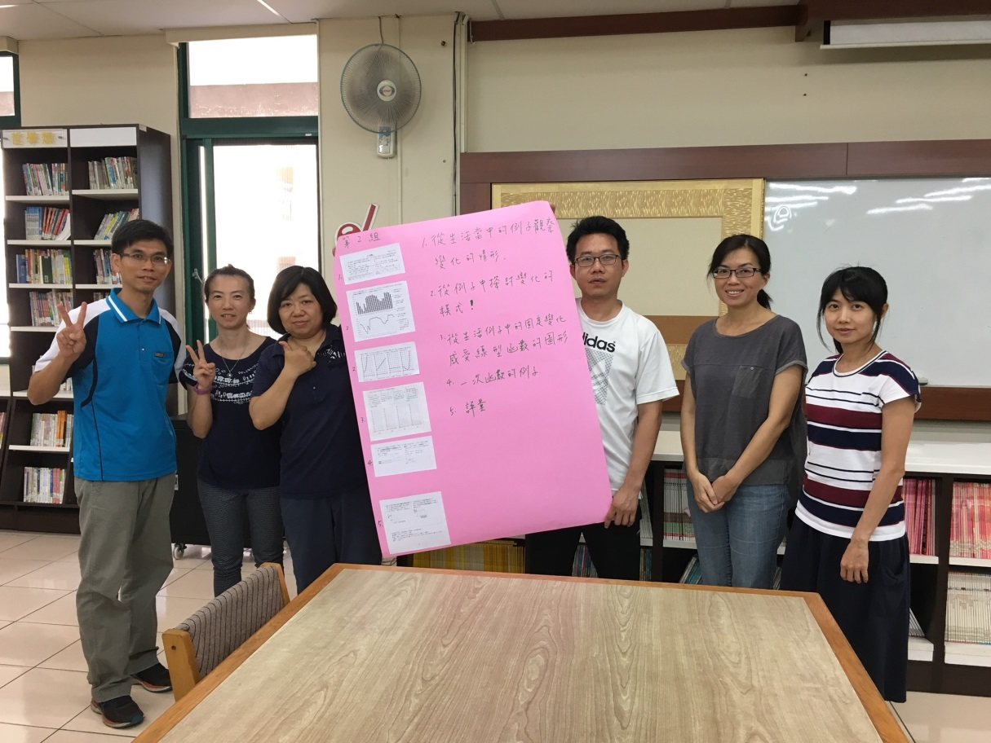
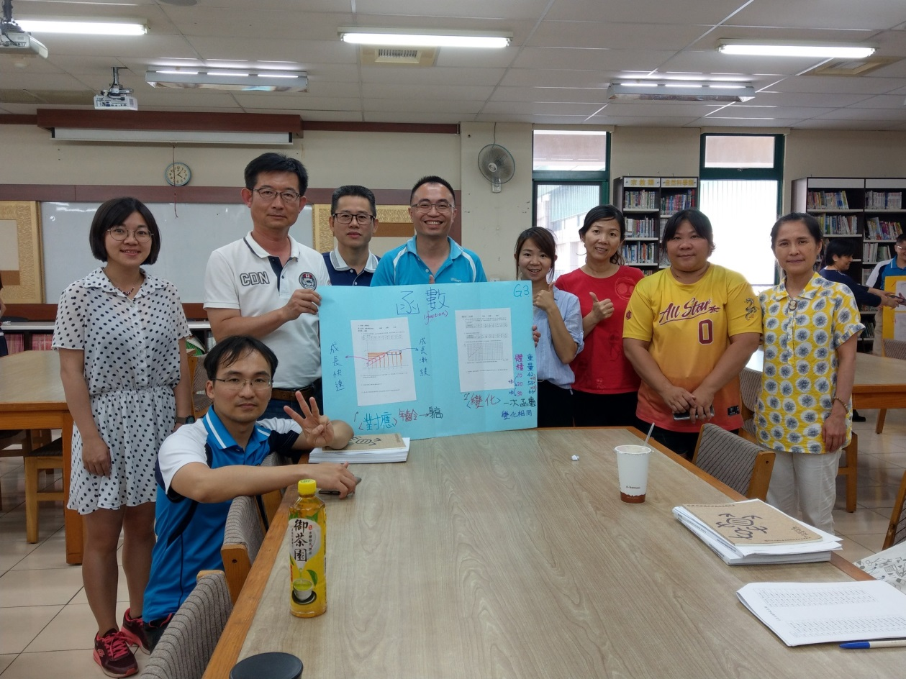
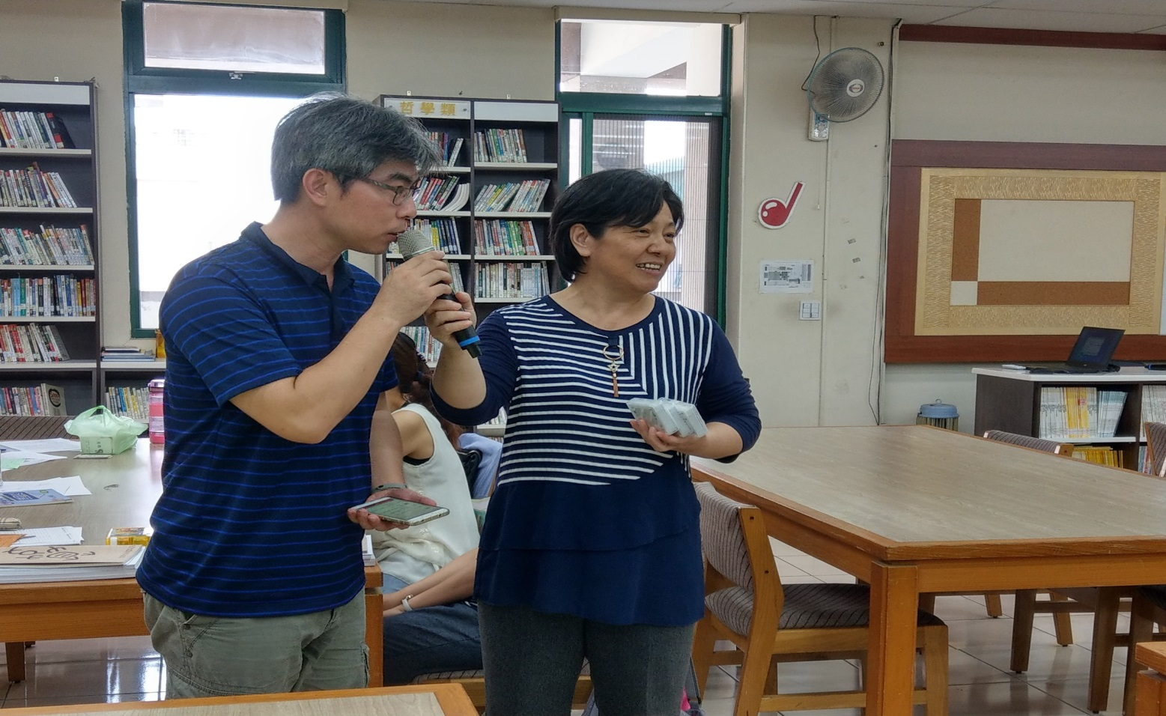
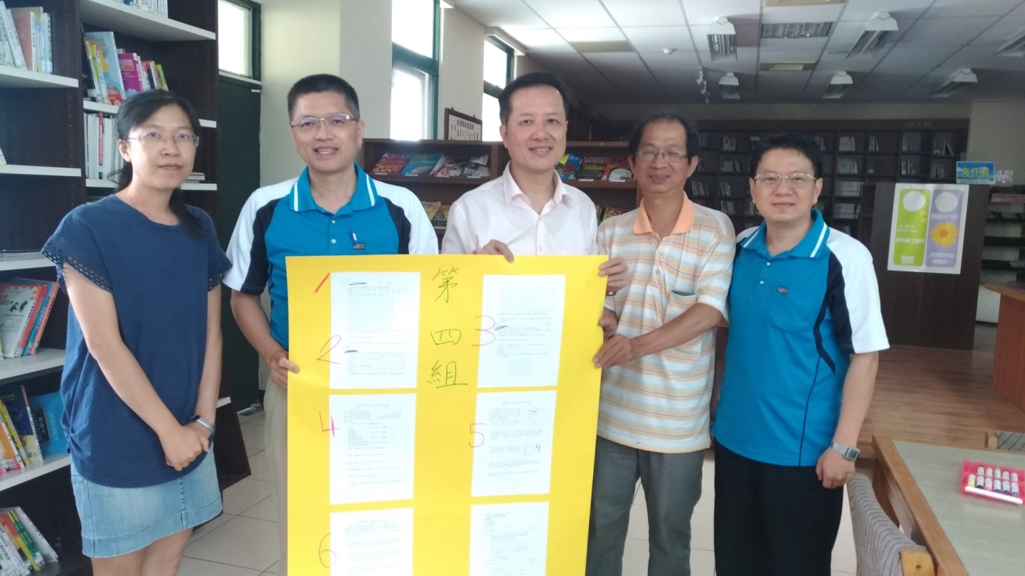

咖啡館分享

Slide 35




小組成果

Slide 36

C學校共備社群
F學校共備社群
H學校共備社群
E學校共備社群
B學校共備社群
B學校共備社群
I學校共備社群
A學校共備社群
D學校共備社群
G學校共備社群
輔導員
共備社群
全市召集人分區共備
臺中市數學教育
生根資源
生根資源

Slide 37

專業性：由師培者與國教輔導員提供
學校端客製化、素養導向的
專業共備
完備性：提供申請學校每學期2~3次的
共備、公開課服務
立即性：服務不受時間、地點的侷限，
成立Line群組，遠端共備隨時都有
伙伴可以參與

Slide 38


概念澄清
線上影片服務

Slide 39


不論何時、何地，想共備的你都不孤單

Slide 40
夥伴協作—效益評估結果
參與教師部分
94% 感到有助其認識本領域教材教法
92% 感到有助其課堂教學
89% 會跟其他老師分享研習所得
89% 對學校校本課程有更具體想法
94% 覺得研習很有幫助
100% 曾運用研習介紹的教學策略
90% 運用後有提升學生學習成效
94% 曾和同事分享該項教學經驗
85% 會持續運用、分享研習所習得的教學策略
95% 對此系列輔導協作師資、課程、教材、時間安
排…等整體感到滿意

Slide 41
夥伴協作—效益評估結果
學校行政部分
對輔導團夥伴專業服務及積極態度深為感佩。
夥伴協作對教師學習如何共備課程及培養互助氛圍有助益。
夥伴協作對學校所提出之疑難與需求獲得回應與協助，且有助其推動校本課程發展。
夥伴協作對於○○學校課程教學、專業回饋、內部學習氛圍與教學文化尚無明顯助益。

Slide 42
參與師長的回饋
潭秀國中陳勝楠老師：
非常感謝數學輔導團提供給我們學校連續3 次的客製化共同備課、公開課以及議課。讓我了解到教師自主教學的內涵，「動手做、慢慢教、才會快」。也提供給本校老師們看到一些不同自己以往的教學，會有刺激及自我思考。其實給學生自己慢慢做，慢慢感受，教師給關鍵性的想法，及迷思釐清，學生才真正會，不僅可以改善學生學習意願，學生自己也可以有成就感，學到東西。
觀課、備課後彼此給改進的意見，於下一堂上課再做補救加強及釐清，能改進自己的一些教學盲點，當然是有幫助的。雖然該班學生程度，及學生努力程度皆沒有十分理想，可是在這樣的教學底下，會自主學習的爬升非常快，一些女生也維持在中間水準，混的一些同學也學到概念，（完全不念書，也不可能到及格），但能夠講出來，知道在學什麼，在成績上 也看的到進步，上課是愉快地，對學生也非常有幫助。

Slide 43
參與師長的回饋
大德國中張麗玲老師：
104學年度上學期，透過輔導團安排施皓耀敎授到大德國中，闡述數學生根計劃的理念，大德國中有二位敎師（李碧珊老師、張麗玲老師）加入生根計劃，並於該學年度下學期定期至立人國中，參與輔導團的研習，並開始使用生根團隊設計的學習單。而且自105學年度開始，定期聚會開始跨校共備，讓學習單開始出現客製化，以滿足不同學校學生的需求。
使用生根學習單後，學生在學習數學概念上，更容易吸收，對數學本質也較清楚、了解，不用死記公式。而我在敎學過程更能享受與學生對話的樂趣，也看到學生學習的熱情！

Slide 44
參與師長的回饋
梨山中小學謝淑雲校長：
本校老師得到鼓勵，在座談及教學分享中，能夠吸收更多活化教學方法和班級經營的技巧，更重要的是對於提高學生學習成效、多元評量、重視生活應用能力的學習等教學現場的問題，都獲得啟發。
在公開課中，老師教學相長、互相以開放態度討論學生的學習，氣氛非常愉快輕鬆，一掃被輔導的不安，轉為樂意、有收穫的正向氛圍。
活潑化、生活化、操作型的教學，提高學生學習動機和興趣，看到梨山的學生在合作分組學習的潛能，願意學、認真學，而且有學習成就。

Slide 45
團員的蛻變
全員積極參與
面對鏡頭的勇氣
公開課像呼吸一樣自然
隨時隨地一起共備
客製化到校服務
學校老師對輔導團的看法

Slide 46

在這裡…
激發熱情
得到勇氣
實現夢想

Slide 47

展
望
未
來
無
限
可
能

Slide 48



108新課綱
自發
互動
共好
有意願、有動力
有知識、有方法
有善念、能活用

Slide 49

好…講完了~

Slide 50

但是…人…很重要
學生…什麼狀況下會…
願意學習
我是~神

Slide 51
感 謝 聆 聽

